Slide 1
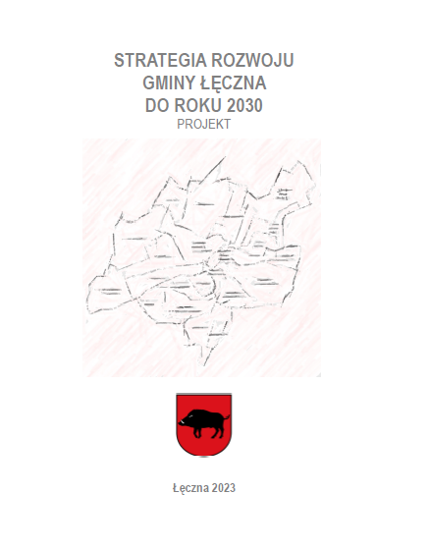
Strategia rozwoju gminy Łęczna do roku 2030
Spotkanie konsultacyjne
14.09.2023 r.

Slide 2
Dlaczego istnieje potrzeba opracowania nowego dokumentu strategii?
Nowe uwarunkowania prawne dotyczące opracowania gminnych strategii rozwoju (wprowadzone Ustawą z dnia 15 lipca 2020 r. o zmianie ustawy o zasadach prowadzenia polityki rozwoju oraz niektórych innych ustaw)
Nowe dokumenty planistyczne na poziomie krajowym (np. Strategia na rzecz Odpowiedzialnego Rozwoju, Krajowa Strategia Rozwoju Regionalnego do roku 2030) oraz wojewódzkim (np. Strategia Rozwoju Województwa Lubelskiego do 2030 roku)
Nowa perspektywa finansowa Unii Europejskiej na lata 2021-2027 oraz nowa edycja programów krajowych i regionalnych (np. Fundusze Europejskie dla Lubelskiego 2021-2027)
Nowe polityki i wyzwania rozwoju społeczno-gospodarczego Europy i Polski (np. Zielony Ład/Polski Ład, transformacja energetyczna, transformacja cyfrowa, gospodarka w obiegu zamkniętym, krótkie łańcuchy dostaw etc.)

Slide 3

Nowe uwarunkowania prawne: inna rola i znaczenie diagnozy
Diagnoza rozumiana jako stały proces oceny sytuacji społecznej, ekonomicznej i przestrzennej gminy w ramach prowadzonej polityki rozwoju.
Wnioski z diagnozy:
  są punktem wyjścia do opracowania strategii i innych programów rozwoju,
  są podstawą oceny kolejnych etapów realizacji strategii i programów oraz ich aktualizacji,
  powinny być podstawą do opracowania corocznych raportów o stanie gminy,
  mają być również przydatne do uzasadnienia i sporządzania wniosków do różnych programów, funduszy itp.
Diagnoza NIE JEST częścią strategii, ale niezależnym dokumentem, który powinien być systematycznie aktualizowany i wykorzystywany w bieżącej pracy.

Slide 4

Nowe uwarunkowania prawne: nowe elementy i zakres strategii (wynikające ze zintegrowanego podejścia w planowaniu rozwoju gminy)
Dokument strategii usankcjonowany prawnie i przeniesiony do ustawy ustrojowej (tj. Ustawy o samorządzie gminnym)
Strategia zawiera wnioski z diagnozy (punkt wyjścia).
Strategia określa :
1.cele strategiczne,
2.kierunki działań podejmowanych dla realizacji celów strategicznych,
3.oczekiwane rezultaty tych działań, w tym w wymiarze przestrzennym,
4.model struktury funkcjonalno-przestrzennej gminy (który docelowo ma zastąpić SUiKZP gminy)
5.rekomendacje dla polityki przestrzennej gminy,
6.obszary strategicznej interwencji,
7.system realizacji i ramy finansowe.

Slide 5
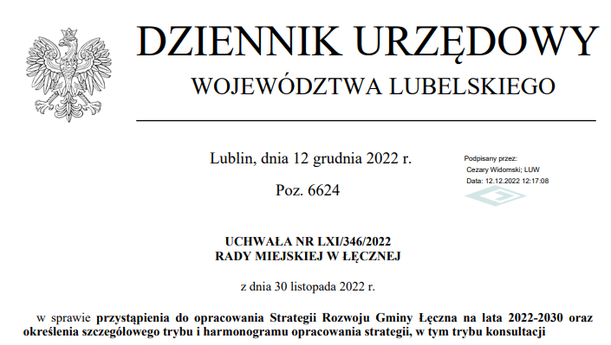
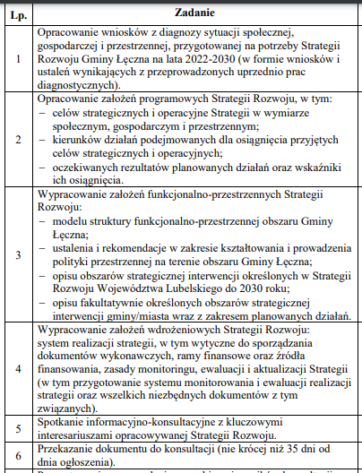


Slide 6
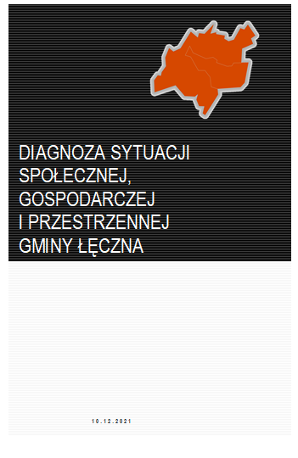
Diagnoza sytuacji społecznej, gospodarczej i przestrzennej Gminy Łęczna
Diagnozę skonstruowano dla takich obszarów tematycznych jak:
Lokalizacja gminy oraz jej dziedzictwo przyrodnicze i kulturowe,
Infrastruktura, przestrzeń i ochrona środowiska
Społeczeństwo i jakość życia,
Gospodarka i rynek pracy,
Jakość rządzenia
Zdolność inwestycyjna gminy.
Diagnozę kończy analiza mocnych i słabych stron Gminy Łęczna (analiza SWOT) oraz identyfikacja potrzeb,
barier oraz potencjałów rozwoju
gminy.

Slide 7
Zakres czasowy uwzględnionych danych
Analizę przedstawiono w:
ujęciu statycznym, polegającym na pokazaniu wartości danego wskaźnika w roku 2020 (przy braku nowszych danych: 2019 lub 2018).
ujęciu dynamicznym: ukazanie zmiany w stosunku do roku bazowego – 2014
Prezentując dane, posłużono się perspektywą porównawczą
Sytuacja w Gminie Łęczna została przedstawiona na tle powiatu łęczyńskiego (w niektórych przypadkach prezentowana była w szerszej perspektywie: województwo lubelskie, cały kraj).
Dodatkowo w dokumencie dokonano porównania Gminy Łęczna do 3 innych gmin z Makroregionu Wschodniego o zbliżonym potencjale demograficznym z grupy funkcjonalnej: Ośrodki wielofunkcyjne:
Ropczyce, Łapy, Sokółka

Slide 8
PODSUMOWANIE DIAGNOZY GMINY
społeczna
Stan ludności i procesy demograficzne
gospodarcza
Atrakcyjność inwestycyjna gminy
Mieszkalnictwo
Edukacja
Kultura i sport
Aktywność obywatelska i organizacje pozarządowe
Ochrona zdrowia i opieka społeczna
Bezpieczeństwo publiczne
Przedsiębiorczość
Rynek pracy
Turystyka
Rolnictwo

Slide 9
PODSUMOWANIE DIAGNOZY GMINY
przestrzenno-środowiskowa
Walory przyrodnicze i kulturowe
instytucjonalna
Zdolność inwestycyjna gminy
Infrastruktura techniczna: transportowa teleinformatyczna, elektroenergetyczna i gazowa
Gospodarka wodno-kanalizacyjna
Gospodarka odpadami
Potencjał OZE
Polityka przestrzenna w gminie
Aktywność w pozyskiwaniu środków zewnętrznych
Współpraca z innymi podmiotami

Slide 10
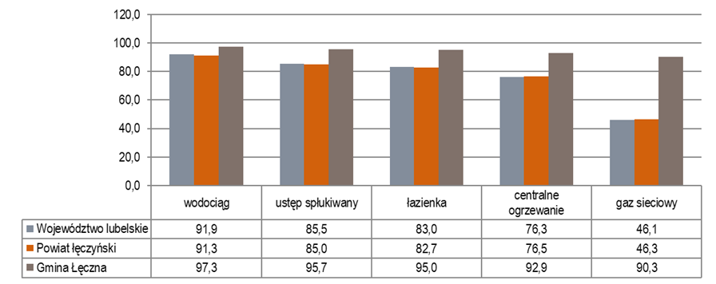
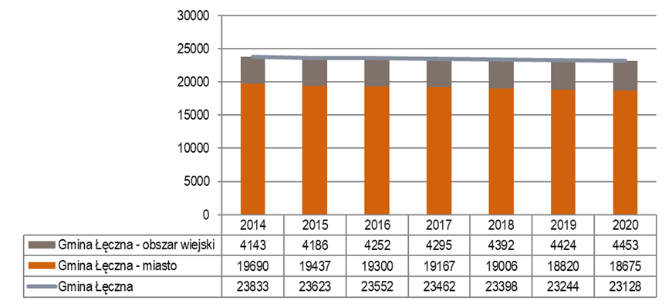
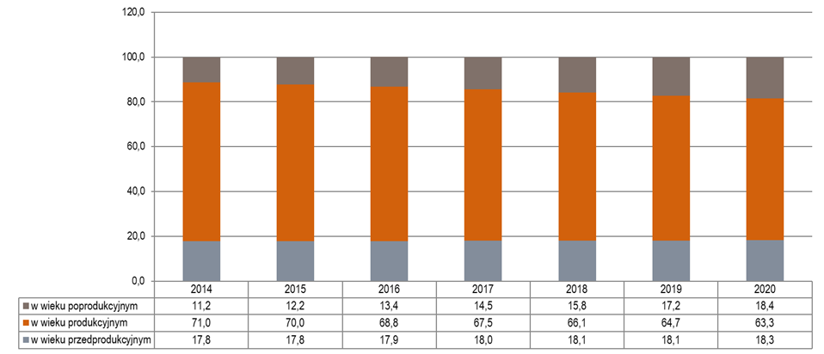
Sfera społeczna
Wniosek 1: stały spadek liczby ludności (od 2014 roku o 2,96%), zjawisko wyludniania się obszaru jedynie na obszarze miasta, na obszarach wiejskich od 2014 roku liczba ludności wzrasta. Jest on spowodowane przede wszystkim procesami migracyjnymi: następuje proces zasiedlania terenów podmiejskich przez mieszkańców miasta Łęczna (zjawisko suburbanizacji). Przyrost naturalny przyjmuje wartość dodatnią (3,1‰).
Wniosek 2: W Gminie Łęczna dominuje ludność w wieku produkcyjnym, ale jej odsetek z roku na rok maleje na rzecz osób w wieku poprodukcyjnym a także przedprodukcyjnym. Postępujący proces starzenia się społeczeństwa wymaga od władz gminy ukierunkowania polityki rozwoju na potrzeby osób starszych.
Wniosek 3: Zauważalny jest wzrost liczby mieszkań (o 4,5% w ciągu 7 lat) oraz przeciętnej powierzchni użytkowej przypadającej na 1 mieszkańca (o 2,3m²). Rozwój zasobów mieszkaniowych wymaga nakładów Gminy na inwestycje w zakresie infrastruktury technicznej oraz udostępnienia atrakcyjnych gruntów przeznaczonych pod zabudowę.
Wniosek 4: Stan wyposażenia mieszkań w instalacje techniczno-sanitarne jest na dość wysokim poziomie. Dostęp do wody socjalno-bytowej na obszarze gminy ma 88,3% mieszkań. Dostęp do sieci wodociągowej na obszarze gminy ma 97,3% mieszkań. Centralne ogrzewanie posiada 92,9% mieszkań, natomiast łazienkę - 95% mieszkań w Gminie.

Slide 11
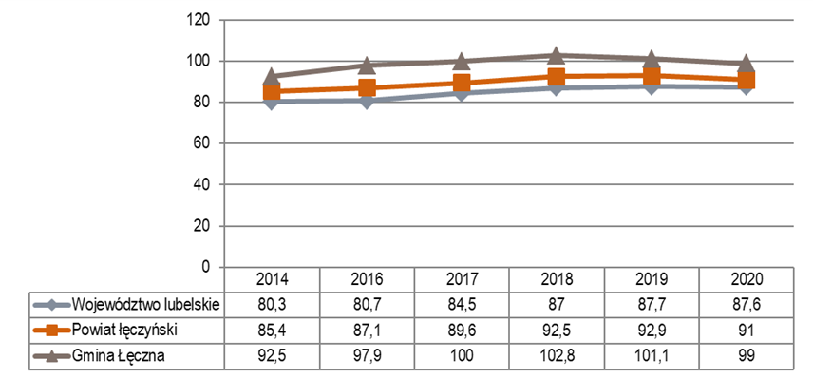
Sfera społeczna
Wniosek 5: Odsetek dzieci objętych wychowaniem przedszkolnym wynosi 99%. Aktualnie infrastruktura przedszkolna jest dobrze dostosowana do potrzeb społeczności lokalnej, a jakość infrastruktury jest na bieżąco poprawiana.
Wniosek 6: Infrastruktura edukacyjna na poziomie szkoły podstawowej zaspakaja potrzeby mieszkańców gminy (3 szkoły podstawowe z 87 oddziałami). Edukacja na poziomie ponadpodstawowym prowadzona jest tylko na terenie miasta. Kierunki kształcenia zawodowego w Łęcznej są dostosowane do lokalnego rynku pracy i skupiają się na górnictwie, a także odpowiadają aktualnemu zapotrzebowaniu na inne usługi w tym: budowlane, elektryczne, projektowe, fryzjerskie.
Wniosek 7: Współpraca branżowych szkół zawodowych z największym pracodawcą na tym obszarze tj. LW Bogdanka S.A. (szkoły oferują stypendia, współpracę z LW Bogdanka S.A. oraz gwarancję zatrudnienia w ramach projektu „Przepustka do pracy w LW Bogdanka S.A. w Bogdance – potrzebujemy najlepszych”.)
Wniosek 8: liczne przedsięwzięcia kulturalne (organizowane przez Urząd Miejski, Centrum Kultury w Łęcznej oraz Miejsko-Gminna Biblioteka Publiczna im. Zbigniewa Herberta), współpraca m.in. z Towarzystwem Przyjaciół Ziemi Łęczyńskiej czy Łęczyńskim Stowarzyszeniem Twórców Kultury i Sztuki PLAMA)

Slide 12
Sfera społeczna
Wniosek 9: Działają organizacje społeczne, które wpływają na integrację i wzrost aktywności obywatelskiej mieszkańców.
Wniosek 10: Opieka zdrowotna: 18 przychodni, gabinety stomatologiczne, centra rehabilitacji, laboratoria diagnostyczne, pracownie RTG, opieka szpitalna: SPZOZ w Łęcznej (Wschodnie Centrum Leczenia Oparzeń i Chirurgii Rekonstrukcyjnej, Ośrodek Hiperbarii, SOR, 6 oddziałów szpitalnych)
Wniosek 11: Głównymi powodami korzystania z pomocy społecznej jest ubóstwo, bezrobocie i niepełnosprawność. Najliczniejszą grupą odbiorców systemu wsparcia opieki społecznej są mieszkańcy w wieku produkcyjnym, którzy z różnych powodów nie pozostają w zatrudnieniu. Znaczną grupę stanowią również dzieci i młodzież jako beneficjenci programu dożywiania.
Wniosek 12: funkcjonuje 5 żłobków, dysponujących łącznie 141 miejscami
Wniosek 13: Komenda Powiatowa Państwowej Straży Pożarnej w Łęcznej oraz 8 jednostek Ochotniczych Straży Pożarnych
Wniosek 14: działają kluby sportowe i stowarzyszenia, które posiadają bogatą ofertę ogólnodostępnych zajęć sportowo-rekreacyjnych w różnych dyscyplinach sportowych skierowaną do różnych grup wiekowych, dobrze rozwinięta infrastruktura sportowo-rekreacyjna

Slide 13
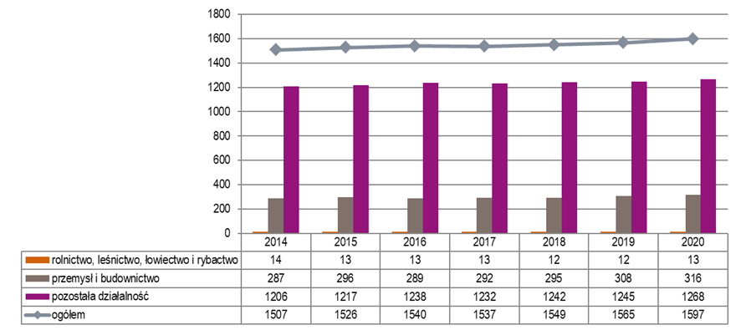
Sfera gospodarcza
Wniosek 15: Gmina Łęczna w polityce rozwoju przestrzennego została sklasyfikowana jako ośrodek ponadlokalny w miejskiej sieci osadniczej, ośrodek o funkcji gospodarczej, zlokalizowany w obszarze problemowym podwyższonej aktywności gospodarczej (obsługi ruchu międzynarodowego). Niewielka część gminy (okolice jeziora Dratów) znajduje się w obszarze najwyższej atrakcyjności turystycznej i jest to czynnik pozytywnie oddziaływujący na atrakcyjność inwestycyjną Gminy.
Wniosek 16: Głównym pracodawcą dla mieszkańców Gminy Łęczna jest kopania Lubelski Węgiel „Bogdanka” S.A., która leży jednak całkowicie poza terytorium Gminy. Kopalnia „Bogdanka” jest największym zakładem produkcyjnym oraz pełni rolę lidera w zakresie gospodarki na obszarze powiatu łęczyńskiego
Wniosek 17: Gmina Łęczna dysponuje szeregiem wyznaczonych terenów inwestycyjnych. Jedynie 30% z nich posiada dostęp do sieci energetycznej i wodociągowej.
Wniosek 18: Samorząd Gminy tworzy dogodne warunki do rozwoju przedsiębiorczości (zwolnienia od podatku od nieruchomości dla przedsiębiorców realizujących nowe inwestycje i tworzących nowe miejsca pracy)
Wniosek 19: Na przestrzeni ostatnich 7 lat zauważalny jest wzrost liczby działających podmiotów gospodarczych (o 5,9% w stosunku do roku 2014). Z kolei odczuwalny jest spadek podmiotów nowo zarejestrowanych (o 17,3%). Od 2014 roku zauważalny jest także spadek liczby podmiotów wyrejestrowanych.

Slide 14
Sfera gospodarcza
Wniosek 20: Wartość stopy bezrobocia w powiecie łęczyńskim wyniosła 5,7% (stan na koniec 2020 r.). Jest to wartość niższa niż średnia dla województwa (8,2%). Analizując ostatnie lata stopa bezrobocia dla powiatu łęczyńskiego stale maleje.
Wniosek 21: Gmina Łęczna posiada wszelkie atrybuty decydujące o atrakcyjności turystycznej. Znajdujące się na terenie gminy elementy przyrodnicze, krajobrazowe oraz kulturowe nadają jej predyspozycje do rozwoju turystyki krajoznawczej. Gmina Łęczna oferuje wiele atrakcji turystycznych obejmujących liczne zabytki oraz szlaki rowerowe. Niewątpliwym atutem Gminy Łęczna jest jej sąsiedztwo z obszarem Pojezierza Łęczyńsko- Włodawskiego, obfitującego w liczne jeziora oraz różnorodną florę i faunę. Zabytki historyczne oraz walory środowiskowe i przyrodnicze sprzyjają rozwojowi czynnego wypoczynku, zwłaszcza wędrówek pieszych i wycieczek rowerowych. Znaczącym elementem decydującym o rozwoju sektora turystyki są również prowadzone działania promocyjne i informacyjne, które mają na celu ułatwić turystom zorganizowanie czasu spędzonego w danym miejscu.
Wniosek 22: Rolnictwo w Gminie Łęczna stanowi ważny dział gospodarki. Pod względem wskaźnika jakości rolniczej przestrzeni produkcyjnej Gmina Łęczna wypada dość korzystnie w porównaniu do pozostałych obszarów województwa lubelskiego. Gminę cechuje występowanie gleb dobrych (klasa IVa, IVb) i bardzo dobrych (klasa IIIa, IIIb). W użytkowaniu dominuje rolnicze wykorzystanie gruntów – obejmuje 81% powierzchni gminy, także w strukturze powierzchni miasta, gdzie tereny zurbanizowane stanowią około 20% a rolne 65%.

Slide 15
Sfera przestrzenno-środowiskowa
Wniosek 23: Gminę Łęczna charakteryzują wyjątkowe walory przyrodniczo-krajobrazowe. Obszary chronione stanowią 14,27% powierzchni Gminy. Liczne zabytkowe obiekty, świadczące o jej bogatej historii. Walory te generują ogromny potencjał do wykorzystania w zakresie rozwoju turystyki i osadnictwa.
Wniosek 24: bardzo dobra dostępność komunikacyjna: droga krajowa nr 82 (12,85 km), 3 drogi wojewódzkie (20,45 km), drogi powiatowe o łącznej długości 24,41 km oraz drogi gminne łączące poszczególne miejscowości gminy (razem 129,284 km).
Wniosek 25: Inwestycją drogową, która podniesie jakość życia mieszkańców jest planowana budowa północnej obwodnicy Miasta Łęczna, odciążająca układ komunikacyjny od ruchu tranzytowego drogą krajową nr 82. Aktualnie uzgadniana jest również koncepcja budowy obwodnicy południowej Miasta Łęczna, jednak na chwile obecną nie udało się wybrać wariantu realizacji.
Wniosek 26: Gmina Łęczna posiada dobrze rozwiniętą sieć gazową. Wskaźnik korzystających z sieci gazowej na terenie miasta wynosił 97%, zaś na obszarach wiejskich wskaźnik był zdecydowanie niższy i kształtował się na poziomie 59,5%.
Wniosek 27: W Gminie Łęczna istnieje sieć wodociągowa (148,5 km czynnej sieci wodociągowej i 2 353 przyłączy wodociągowych), której długość systematycznie wzrasta. Sieć kanalizacyjna Gminy Łęczna w porównaniu do długości sieci wodociągowej jest słabiej rozwinięta (62,5 km sieci kanalizacyjnej i 981 przyłączy). Wskaźnik korzystających z sieci wodociągowej wynosił 99,3% (99,1%na terenie miasta , 100% na terenach wiejskich). Wskaźnik korzystających z sieci kanalizacyjnej to 83% (na terenie miasta 96,4%, na obszarach wiejskich 27%).

Slide 16
Sfera przestrzenno-środowiskowa
Wniosek 28: Ścieki z gospodarstw domowych, które nie są podłączone do sieci kanalizacyjnej gromadzone są w bezodpływowych zbiornikach przydomowych lub oczyszczane w przydomowych oczyszczalniach. Sieć kanalizacyjna wymaga sukcesywnej rozbudowy i modernizacji. Wskazane jest także budowanie kolejnych przydomowych oczyszczalni ścieków w ramach uzupełnienia sieci kanalizacyjnej.
Wniosek 29: Odbiorem i zagospodarowaniem odpadów komunalnych zajmuje się Przedsiębiorstwo Gospodarki Komunalnej i Mieszkaniowej Łęczna Sp. z o.o., będące jednoosobową spółką gminy. Odpady są kierowane do Zakładu Zagospodarowania Odpadów w Starej Wsi, gdzie podlegają dalszemu zagospodarowaniu.
Wniosek 30: System gospodarki odpadami w Gminie Łęczna jest prowadzony zgodnie z obowiązującym prawem oraz przyjętymi dobrymi praktykami w tym zakresie. Istotnym problemem dotyczącym całego kraju jest brak zdecydowanych działań na rzecz poprawy recyclingu zbieranych odpadów. Jest to związane z brakiem rynku surowców wtórnych. Na zebrane selektywnie odpady nie ma zapotrzebowania.
Wniosek 31: Teren bardzo korzystny do pozyskiwania energii z urządzeń solarnych, duży potencjał w zakresie produkcji biomasy do wykorzystania na cele energetyczne.
Wniosek 32: Prawo miejscowe w zakresie zagospodarowania przestrzeni stanowią 3 Miejscowe Plany Zagospodarowania Przestrzennego wraz ze zmianami. Obowiązują one na całej powierzchni gminy. Dokumenty planistyczne są sporządzane lub zmieniane w miarę potrzeb inwestycyjnych wnioskodawców. Uwzględnienie wniosków uzależnione jest od predyspozycji terenów ujętych we wnioskach do pełnienia funkcji w świetle oddziaływania na środowisko oraz uwarunkowań i kierunków zagospodarowania terenów sąsiednich.

Slide 17
Sfera instytucjonalna
Wniosek 33: W 2020 roku wydatki z budżetu były wyższe nich dochody, zatem wystąpił deficyt budżetowy w wysokości 2,73 mln zł. Wydatki majątkowe inwestycyjne w 2020 roku stanowiły 10,4% wydatków ogółem.
Wniosek 34: Gmina Łęczna aktywnie uczestniczy w konkursach i naborach umożliwiających pozyskanie dodatkowych środków finansowych na realizację inwestycji infrastrukturalnych, jak i „miękkich”. Zgodnie z danymi GUS od 2016 roku w ramach perspektywy finansowej 2014-2020 na obszarze Gminy Łęczna zawarto 167 umów o dofinansowanie, z czego Gmina Łęczna była beneficjentem 15 projektów. Wartość kosztów kwalifikowalnych podpisanych umów o dofinansowanie w latach 2017-2020 na obszarze Gminy Łęczna wynosiła 444,5 mln zł. Natomiast wartość środków wspólnotowych stanowiących otrzymane dofinansowanie to kwota ok. 331 mln zł. Powyższe wartości świadczą o bardzo dużej aktywności i skuteczności podmiotów z Gminy Łęczna w pozyskaniu dodatkowych środków finansowych na realizacje zadań.
Wniosek 35: Gmina Łęczna prowadzi szeroką współpracę samorządową i pozasamorządową. Ma zawarte umowy partnerskie z samorządami gmin na Węgrzech, we Włoszech i na Ukrainie. Efektem współpracy jest coroczna wymiana grup młodzieży, wymiana kulturalna oraz wymiana doświadczeń samorządowych. Zamiarem stron jest rozszerzenie współpracy o wymianę sportową a także o współpracę gospodarczą przedsiębiorstw z miast partnerskich.

Slide 18
Analiza swot
Mocne strony | Słabe strony
PRZESTRZEŃ I ŚRODOWISKO
Położenie w obrębie MOF ośrodka wojewódzkiego tj. Lubelskiego Obszaru Metropolitalnego, co przełoży się na dodatkowe środki unijne przeznaczone na zintegrowane inwestycje terytorialne; Atrakcyjne walory przyrodniczo-kulturowe, duży udział obszarów chronionych oraz czyste środowisko stwarzające możliwość rozwoju turystyki; Wysoka jakość środowiska przyrodniczego, Dobrze rozwinięta sieć gazowa –wzrost liczby przyłączy; Bogate niematerialne dziedzictwo kulturowe kształtujące tożsamość społeczną uwidocznione w organizowanych zajęciach; różnego rodzaju kołach zainteresowań, tradycjach Obecność złóż kopalnych węgla kamiennego „Bogdanka” oraz „Ostrów”. Bardzo dobre gleby stanowiące podstawę do rozwoju rolnictwa i lokalnej bazy surowcowej; Dobre warunki nasłonecznienia sprzyjające podejmowaniu inicjatyw w zakresie instalacji fotowoltaicznych i kolektorów słonecznych; Wzrost świadomości ekologicznej mieszkańców płynący głównie z budowania postawy proekologicznej (rozwój odnawialnych źródeł energii); Wysoki stopień zelektryfikowania i zwodociągowania Bliskie położenie miasta wojewódzkiego umożliwia realizację podstawowych potrzeb mieszkańców Gminy Łęczna; Dobra dostępność komunikacyjna, rozwinięta sieć dróg 100% pokrycie Gminy przez Miejscowe Plany Zagospodarowania Przestrzennego; | Wysokie koszty utrzymania i remontów obiektów zabytkowych uniemożliwiające wdrożenie instrumentów ochrony krajobrazu kulturowego; Niski stopień bezpieczeństwa pieszych i rowerzystów, związany z brakiem dostosowania infrastruktury do potrzeb użytkowników - niewystarczająca ilość chodników i ścieżek rowerowych; Niedostateczny rozwój infrastruktury kanalizacyjnej w stosunku do sieci wodociągowej, aglomeracja łęczyńska jest skanalizowana, na pozostałym obszarze Gminy gospodarka ściekowa oparta jest na indywidualnych zbiornikach bezodpływowych i przydomowych oczyszczalniach ścieków; Brak systemu zbiorowego zaopatrzenia w energię cieplną, system grzewczy indywidualny oparty głównie na paliwach stałych; Brak dostosowanej infrastruktury i przestrzeni publicznej do potrzeb osób z niepełnosprawnością – występowanie barier przestrzennych;

Slide 19
Analiza swot
Mocne strony |  | Słabe strony
SPOŁECZEŃSTWO
Funkcjonujący system wsparcia finansowego organizacji pozarządowych przy realizacji publicznych zadań zleconych; Zadawalający poziom bezpieczeństwa publicznego; Tworzenie i realizacja funduszu sołeckiego; Dobrze funkcjonująca sieć szkół podstawowych i oddziałów przedszkolnych; Dobrze funkcjonujące żłobki; Zadowalająca jakość kształcenia w szkołach podstawowych i ponadpodstawowych; Wysoka aktywność klubów sportowych oraz liczne sukcesy zawodników, w tym GKS„Górnik Łęczna”. W miarę wysoka liczba organizacji pozarządowych w Gminie, mieszkańcy stosunkowo chętnie angażują się w działania prowadzone przez instytucje pozarządowe. Spadek liczby osób korzystających ze środowiskowej pomocy społecznej oraz z zasiłków rodzinnych; Dodatnia wartości przyrostu naturalnego; | Niezadawalający poziom aktywności i różnorodności form działalności Centrum Kultury i Miejsko-Gminnej Biblioteki Publicznej, spowodowany także brakami w infrastrukturze Negatywne trendy demograficzne: spadek liczby ludności, w tym ludności w wieku produkcyjnym oraz wzrost liczby osób w wieku poprodukcyjnym Ujemne wartości salda migracji; Postępujący proces starzenia się społeczeństwa, niewystarczająca liczba form integracji i aktywizacji osób starszych; Występowanie niekorzystnych zjawisk społecznych (ubóstwo, alkoholizm, bezradność); Brak kompleksowej oferty kulturalnej oraz innych sposobów i form spożytkowania czasu wolnego Utrzymujące się długotrwałe bezrobocie wśród osób bez doświadczenia zawodowego i o niskim wykształceniu; Uzależnienie rynku pracy od spółek wydobywających węgiel kamienny; duże zasoby wykwalifikowanych pracowników kopalni w Bogdance, którzy w sytuacji zamknięcia kopalni będą wymagać przekwalifikowania zawodowego; Niewystarczające działania w zakresie przeciwdziałania wykluczeniu społecznemu osób starszych i samotnych oraz rodzin o niskim statusie materialnym, brak mieszkań chronionych, brak kompleksowego wsparcia społecznego obejmującego wsparcie emocjonalne, informacyjne, instrumentalne i rzeczowe oraz dla osób z niepełnosprawnościami i ich rodzin;

Slide 20
Analiza swot
Mocne strony |  | Słabe strony
GOSPODARKA
Możliwość rozszerzenia działalności rolniczej w kierunku agroturystyki; Duży potencjał do rozwoju turystyki w oparciu o atrakcje Pojezierza Łęczyńsko-Włodawskiego; Dość wysoka skłonność mieszkańców do podejmowania działalności gospodarczej, przejawiająca się w liczbie nowo zarejestrowanych podmiotów w systemie REGON; Dość wysoka skuteczność Gminy i jej mieszkańców w pozyskiwaniu środków zewnętrznych na rozwój infrastruktury technicznej i społecznej, Bogate dziedzictwo kulturowe i wysokie walory krajobrazowe umożliwiają rozwój usług turystycznych, są również szansą na rozwój produktu turystycznego jakim jest Pojezierze Łęczyńsko-Włodawskie oraz rozwoju turystyki czynnej (pieszej, rowerowej, konnej); Promocja atrakcyjności terenu o wysokich walorach kulturowo-przyrodniczych, Wyznaczone tereny inwestycyjne z dostępem do sieci energetycznej i wodociągowej; Występowanie na obszarze Gminy i w jej okolicy dużych przedsiębiorców oferujących mieszkańcom miejsca pracy; Dobre warunki do rozwoju działalności gospodarczej opartej na energetyce odnawialnej, szczególnie solarnej, | Brak atrakcyjnych ofert pracy poza górnictwem, niedostateczna liczba podmiotów oferujących miejsca pracy; Ukryte bezrobocie w rolnictwie; W miarę niska atrakcyjność inwestycyjna Gminy Łęczna wynikająca z niskiej aktywności przemysłowej oraz najniższej aktywności usługowej i zaawansowanych technologii; Dość wysoka dynamika wyrejestrowywania podmiotów z systemu REGON; Ograniczony dostęp do instytucji otoczenia biznesu (niewystarczająca liczba podmiotów); Bariery w rozwoju rolnictwa i budowania bazy surowcowej spowodowane brakiem podmiotów otoczenia rolnictwa i przetwórstwa oraz niskim poziomem innowacyjności gospodarstw; Niedostatecznie rozwinięta wyspecjalizowana działalność gospodarcza, deficyt firm w branżach wiedzo- i technochłonnych; Niewystarczająco rozwinięta infrastruktura noclegowa i gastronomiczna mająca wpływ na ograniczenie rozwoju produktu turystycznego;

Slide 21
Analiza swot
Szanse
Możliwości wsparcia przez państwo i UE inwestycji przyjaznych środowisku w tym: OZE, efektywność energetyczna, bezpieczeństwo energetyczne, gospodarka o obiegu zamkniętym zgodnie z założeniami planu działania Europejski Zielony Ład, dofinansowania do przydomowych oczyszczalni ścieków; Wzrost opłacalności działań z zakresu oze ze względu na rosnące koszty energii elektrycznej; Ograniczenie skutków zmian klimatycznych na rozwój społeczno-gospodarczy poprzez wdrożenie planów adaptacyjnych oraz niebieskiej i zielonej infrastruktury; Ograniczenie emisji gazów cieplarnianych dzięki interwencjom w kierunku wprowadzenia technologii niskoemisyjnych oraz przeciwdziałania ubóstwu energetycznemu; Przyciągnięcie inwestycji z zewnątrz, w tym firm zajmujących się przetwórstwem rolno-spożywczym m.in. poprzez wyznaczenie terenów inwestycyjnych oraz realizację polityki promocji gospodarczej, prowadzonej w bliskiej współpracy z Urzędem Marszałkowskim Województwa Lubelskiego oraz agendami rządowymi, w tym PAIH, ARP, PFR itp.; Wykorzystanie w rozwoju społeczno-gospodarczym nowych koncepcji, trendów i praktyk, w tym z wykorzystaniem ekonomii społecznej, srebrnej ekonomii i energetyki odnawialnej, Rosnąca rola i znaczenie jakości życia jako celu nadrzędnego działań i polityk władz samorządowych na szczeblu lokalnym i regionalnym; Rozwój rolnictwa ekologicznego i produkcja żywności certyfikowanej oparte na istniejących zasobach naturalnych i wykorzystanie trendu w społeczeństwie związanego ze zdrowym trybem życia; Rozwój współpracy sieciowej przedsiębiorstw z wykorzystaniem najlepszych praktyk i nowych modeli biznesowych, w tym klastra rolno-spożywczego, partnerstw publiczno-prywatnych itp.; Rozwój produktu turystycznego oraz branży turystycznej w oparciu o bogate dziedzictwo kulturowe; Dostępne źródła finansowania rozwoju różnych elementów infrastruktury i form turystyki zintegrowanej (np. w ramach FE dla Polski Wschodniej, PROW, FE dla Lubelskiego); Bliskość dużego ośrodka miejskiego, dająca szansę na przyciąganie nowych mieszkańców i turystów; Unijne polityki, strategie i instrumenty finansowe wspierające rozwój sektora rolno-spożywczego w ramach krótkich łańcuchów dostaw (Europejski Zielony Ład, Strategia UE od Pola do Stołu) oraz optymalne wykorzystanie środków pochodzących z Krajowego Planu Odbudowy, Polskiego Ładu oraz innych programów krajowych i Regionalnego Programu Operacyjnego na potrzeby rozwoju gospodarczego i społecznego;

Slide 22
Analiza swot
Zagrożenia
Następujące zmiany klimatyczne mające wpływ na wiele sektorów gospodarki i społeczeństwo poprzez oddziaływanie na fizyczne i biologiczne składniki ekosystemów, takie jak: woda, gleba, powietrze i różnorodność biologiczna. Nieliczne działania inwestycyjne w tym względzie świadczą o niewystarczającej liczbie inwestycji przeciwdziałających zmianom klimatu i działań skierowanych na adaptacje do zaistniałych już zmian. Na obszarze Gminy Łęczna brakuje m.in. zielonej i niebieskiej infrastruktury, zbiorników retencyjnych, itp.; Zmniejszenie popytu na technologie niskoemisyjne i styl życia zgodny z ideą zrównoważonego rozwoju; Utrzymujący się trend wzrostu zużycia energii; Wywoływanie konfliktów między wartościami dziedzictwa kulturowego, krajobrazem kulturowym a współczesnymi procesami urbanistycznymi; Niepewność w zakresie prowadzenia polityki fiskalnej samorządów, wynikająca ze zmieniających się regulacji prawnych (m.in. wzrastające wydatki na oświatę oraz administrację publiczną); Sąsiedztwo gmin o zbliżonych warunkach naturalnych i potencjale, co wpływa na dużą konkurencyjność np. w przyciąganiu turystów; Pogłębiająca się ekspansja chorób cywilizacyjnych wśród społeczności powodująca znaczne obciążenie systemu opieki zdrowotnej i pomocy społecznej; Niska opłacalność produkcji rolniczej i konkurencja dla lokalnych rolników ze strony zagranicznych producentów żywności; Utrzymujące się niekorzystne uwarunkowania globalne związane z pogłębiającą się recesją na świecie i długotrwałym kryzysem gospodarczym wywołanym pandemią koronawirusa, które w odniesieniu do rozwoju Gminy mogą prowadzić do zmniejszenia się liczby działających przedsiębiorstw oraz większej presji na system pomocy społecznej; Ogólna stagnacja w rozwoju Gminy i brak realnych szans na jej rozwój w najbliższych latach w związku kryzysem i trudną sytuację gospodarczą w kraju i za granicą; Wpływ pandemii COVID-19 również na inne dziedziny życia na terenie Gminy: relacje międzyludzkie, kulturę i administrację publiczną; Możliwe konflikty wojenne na wschodzie Europy mające wpływ na recesję gospodarczą oraz napływ emigrantów.

Slide 23
Wizja Gminy Łęczna
Oczekuje się, że Gmina Łęczna w 2030 roku będzie:
atrakcyjnym i bezpiecznym miejscem do życia, pracy i wypoczynku
obszarem o uporządkowanej przestrzeni publicznej i ładzie w zagospodarowaniu przestrzennym,
dobrze i nowocześnie zarządzanym i promowanym na zewnątrz samorządem lokalnym
obszarem z rozwiniętą infrastrukturą techniczną poprawiającą czystość środowiska naturalnego
miejscem sprzyjającym rozwojowi przedsiębiorczości oraz przyjaznym dla inwestorów
miejscem charakteryzującym się dobrej jakości infrastrukturą społeczną dla mieszkańców: dostępem do opieki zdrowotnej, edukacji, opieki przedszkolnej i żłobkowej oraz z bogatą ofertą kulturalną i rekreacyjno-sportową
miejscem oferującym atrakcyjne miejsca pracy oraz miejscem promocji i wsparcia lokalnej aktywności mieszkańców
Wizja rozwoju gminy stanowi obraz pożądanego stanu docelowego, jaki społeczność lokalna chce osiągnąć na koniec wdrażania zaktualizowanej strategii. Odpowiada na pytania: Co chcemy osiągnąć? Jaką sytuację chcemy mieć? Wizja wskazuje zasadniczy kierunek działania, pozwala również wyklarować jasność celów, stojących przed gminą. Wizja jest wizualizacją przyszłości, która z założenia motywuje jej twórców i adresatów do działań na rzecz jej realizacji.

Slide 24
Misja Gminy Łęczna
Misją Gminy Łęczna jest wielopłaszczyznowa współpraca władz lokalnych, mieszkańców, organizacji pozarządowych i podmiotów gospodarczych aby stworzyć atrakcyjną przestrzeń do zamieszkania i pracy, wspierania inwestycji przyjaznych środowisku naturalnemu, rozwoju przedsiębiorczości i rolnictwa oraz o wysokiej jakości usług turystycznych i rekreacyjnych, opierających się na lokalnym dziedzictwie przyrodniczo- kulturowym.
Misja koncentruje się na podstawowych wartościach, które przyświecają Władzom Gminy i jej mieszkańcom w procesach rozwojowych. Wskazuje również na czynniki uzasadniające przyjęcie określonych wartości, jako nadrzędnych. Misja stanowi odpowiedź na pytania jakie stawiamy sobie w przyjętej w dokumencie perspektywie czasowej: Co jest naszym priorytetem i kim jesteśmy?

Slide 25
CELE STRATEGICZNE – perspektywa wieloletnia
CELE OPERACYJNE – perspektywa średniookresowa
KIERUNKI INTERWENCJI (DZIAŁAŃ) – perspektywa krótkoterminowa
Projekty / przedsięwzięcia
WIZJA ROZWOJU – perspektywa ogólna, dalekosiężna

Slide 26
CELE STRATEGICZNE
1. Atrakcyjna i bezpieczna przestrzeń oraz czyste środowisko naturalne | 2. Aktywni mieszkańcy korzystający z wysokiej jakości usług publicznych | 3. Lepiej funkcjonująca lokalna gospodarka oparta na zasobach środowiska oraz nowoczesna i sprawna administracja publiczna
środowisko i przestrzeń | społeczeństwo | gospodarka i administracja
CELE OPERACYJNE
1.1 Poprawa dostępności, atrakcyjności i estetyki przestrzeni publicznej | 2.1. Rozwój integracji społecznej i aktywności mieszkańców | 3.1. Rozwój lokalnej przedsiębiorczości oraz rozbudowa infrastruktury poprawiającej atrakcyjność inwestycyjną gminy
1.2. Poprawa dostępności komunikacyjnej oraz stanu i bezpieczeństwa infrastruktury drogowej | 2.2. Rozwój usług zdrowia, pomocy społecznej i mieszkalnictwa komunalnego | 3.2. Wsparcie rozwoju nowoczesnego rolnictwa
1.3. Rozwój infrastruktury poprawiającej stan ochrony środowiska | 2.3. Zwiększenie dostępności i jakości edukacji oraz opieki nad dziećmi | 3.3. Rozwój turystyki w oparciu o potencjał kulturowy i przyrodniczy oraz istniejącą infrastrukturę
1.4. Wzrost bezpieczeństwa energetycznego gminy i efektywności energetycznej oraz promocja postaw ekologicznych wśród mieszkańców | 2.4. Wzrost dostępu do usług kultury, sportu i rekreacji | 3.4. Rozwój cyfryzacji administracji publicznej i e-usług dla społeczeństwa
 | 2.5. Wysoki poziom bezpieczeństwa publicznego

Slide 27
1. Atrakcyjna
i bezpieczna przestrzeń oraz czyste środowisko naturalne
1.1. Poprawa dostępności, atrakcyjności i estetyki przestrzeni publicznej
1.2. Poprawa dostępności komunikacyjnej oraz stanu i bezpieczeństwa infrastruktury drogowej
1.3. Rozwój infrastruktury poprawiającej stan ochrony środowiska
1.4. Wzrost bezpieczeństwa energetycznego gminy i efektywności energetycznej oraz promocja postaw ekologicznych wśród mieszkańców

Slide 28
2. Aktywni mieszkańcy korzystający z wysokiej jakości usług publicznych
2.1. Rozwój integracji społecznej i aktywności mieszkańców
2.2. Rozwój usług zdrowia, pomocy społecznej i mieszkalnictwa komunalnego
2.3. Zwiększenie dostępności i jakości edukacji oraz opieki nad dziećmi
2.4. Wzrost dostępu do usług kultury, sportu i rekreacji
2.5. Wysoki poziom bezpieczeństwa publicznego

Slide 29
3. Lepiej funkcjonująca lokalna gospodarka i rozwinięty rynek pracy
3.1. Rozwój lokalnej przedsiębiorczości oraz rozbudowa infrastruktury poprawiającej atrakcyjność inwestycyjną gminy
3.2. Wsparcie rozwoju nowoczesnego rolnictwa
3.3. Rozwój turystyki w oparciu o potencjał kulturowy i przyrodniczy oraz istniejącą infrastrukturę
3.4. Rozwój cyfryzacji administracji publicznej i e-usług dla społeczeństwa

Slide 30
Cele i kierunki rozwoju
Cel operacyjny 1.1. Poprawa dostępności, atrakcyjności i estetyki przestrzeni publicznej
Kierunek interwencji (działań) | Możliwe działania / typy projektów
Bezpieczna przestrzeń: rewitalizacja obszarów zdegradowanych lub zagrożonych trwała marginalizacją lub wykluczeniem społecznym | Projekty w zakresie odnowy/ rewitalizacji/modernizacji/ uporządkowania przestrzeni publicznych i obiektów użyteczności publicznej
 | Projekty w zakresie odbudowy/ remontów/ modernizacji zasobu zabytków i obiektów o znaczeniu kulturowym
 | Projekty w zakresie rewitalizacji przestrzeni i obiektów należących do osób prywatnych
Aktualne dokumenty planistyczne i rewitalizacyjne | Aktualizacja i opracowanie zmian dokumentów planistycznych i rewitalizacyjnych Gminy

Slide 31
Cele i kierunki rozwoju
Cel operacyjny 1.2. Poprawa dostępności komunikacyjnej oraz stanu i bezpieczeństwa infrastruktury drogowej
Kierunek interwencji (działań) | Możliwe działania / typy projektów
Rozbudowa lokalnej infrastruktury komunikacyjnej usprawniającej ruch komunikacyjny wewnątrz gminy | Remont, przebudowa, rozbudowa lub budowa dróg gminnych i wewnętrznych wraz z infrastrukturą towarzyszącą
 | Tworzenie parkingów i miejsc przesiadkowych, w szczególności przy budynkach użyteczności publicznej oraz atrakcjach turystycznych
 | Budowa i remont ścieżek rowerowych
Poprawa bezpieczeństwa na drogach publicznych | Poprawa jakości drogowej infrastruktury towarzyszącej (m.in.chodniki, oznaczenie poziome i pionowe oraz oświetlenie uliczne)
 | Prowadzenie akcji prewencyjnych (edukacyjnych), w tym doraźno- interwencyjnych w zakresie bezpieczeństwa na drogach
Zwiększanie dostępności komunikacyjnej | Współpraca z prywatnymi przewoźnikami na rzecz dostosowania komunikacji zbiorowej do potrzeb mieszkańców
 | Współpraca z innymi właścicielami i zarządcami dróg oraz zainteresowanymi samorządami w zakresie zwiększania dostępności komunikacyjnej gminy
Rozwój infrastruktury szybkiego Internetu | Projekty w zakresie uzupełnienia istniejącej infrastruktury szkieletowej i węzłowej sieci Internetu szerokopasmowego
 | Budowa oraz udostępnianie kanałów technologicznych przy realizacji inwestycji drogowych.

Slide 32
Cele i kierunki rozwoju
Cel operacyjny 1.3. Rozwój infrastruktury poprawiającej stan ochrony środowiska
Kierunek interwencji (działań) | Możliwe działania / typy projektów
Ochrona zasobów wód powierzchniowych przed zanieczyszczeniami pochodzącymi z różnych źródeł | Budowa nowych ujęć i stacji uzdatniania wody
 | Modernizacja istniejących ujęć wody, monitoring sieci wodociągowej, zwiększenie wydajności ujęć wody
 | Rozwój i modernizacja infrastruktury komunalnej – sieć wodociągowa
 | Projekty w zakresie rozwoju infrastruktury kanalizacyjnej
 | Projekty w zakresie budowy przydomowych oczyszczalni ścieków na obszarach, gdzie kanalizacja sieciowa nie jest uzasadniona ekonomicznie
 | Projekty edukacyjne w zakresie stosowania dobrych praktyk rolniczych ograniczających zanieczyszczenie wód powierzchniowych związkami azotu i fosforu oraz pestycydami
Kompleksowe retencjonowanie wody w celu przeciwdziałania skutkom zmiany klimatu | Projekty i przedsięwzięcia w zakresie retencjonowania wody 'u źródła' (tj. w miejscu opadu), w tym projekty w zakresie modernizacji systemów odwodnieniowych, rozwoju tzw. infrastruktury niebiesko-zielonej
 | Projekty i przedsięwzięcia w zakresie retencjonowania wody 'na ścieżce' (tj. w ramach małych cieków wodnych oraz systemów melioracyjnych)
 | Projekty i przedsięwzięcia w zakresie retencjonowania wody 'w odbiorniku', w tym projekty w zakresie budowy małych zbiorników retencyjnych na ciekach wodnych
Rozbudowa infrastruktury zbiórki, segregacji i zagospodarowywania odpadów w celu zwiększenia skali recyclingu | Projekty w zakresie zbiórki nakrętek na butelki pet

Slide 33
Cele i kierunki rozwoju
Cel operacyjny 1.3. Rozwój infrastruktury poprawiającej stan ochrony środowiska
Kierunek interwencji (działań) | Możliwe działania / typy projektów
Oczyszczenie terenu gminy z wyrobów zawierających azbest | Opracowanie inwentaryzacji na obszarze gminy dotyczącej ilości odpadów azbestowych (eternitowych) pozostających do zebrania i unieszkodliwienia do roku 2030
 | Realizacja gminnego Programu usuwania azbestu i wyrobów zawierających azbest na lata 2012-2032.
 | Udział w projektach regionalnych i krajowych w zakresie usuwania pokryć z azbestu
Zmniejszanie strumienia odpadów 'u źródła' oraz ich selektywna zbiórka | Projekty informacyjne i edukacyjne nt. ograniczania ilości produkowanych odpadów u źródła
 | Projekty w zakresie rozwoju systemów biokompostowania na miejscu (organiczne odpady kuchenne, ogrodowe itp.) rozdawania kompostowników za symboliczną złotówkę
 | Projekty w zakresie lepszej organizacji selekcji i zbierania odpadów powstających u źródła (np. dzień zbiórki określonego odpadu, pojemniki na tekstylia i ich przerób, system od drzwi do drzwi, mobilne punkty odbioru odpadów)

Slide 34
Cele i kierunki rozwoju
Cel operacyjny 1.4. Wzrost bezpieczeństwa energetycznego gminy i efektywności energetycznej oraz promocja postaw ekologicznych wśród mieszkańców
Kierunek interwencji (działań) | Możliwe działania / typy projektów
Termomodernizacja budynków oraz wymiana źródeł ciepła na bardziej ekologiczne i energooszczędne | Projekty związane z termomodernizacją i wymianą źródeł ciepła w budynkach użyteczności publicznej
 | Projekty związane z termomodernizacją i wymianą starych pieców węglowych (kopciuchów) w domach jednorodzinnych i wielorodzinnych
 | Projekty przedsiębiorstw w zakresie energooszczędności i zmniejszania zużycia materiałów i surowców
 | Realizacja przedsięwzięć wspierających publiczne i prywatne inwestycje z zakresu termomodernizacji
 | Projekty w zakresie energooszczędnego oświetlenia ulicznego
Rozwój odnawialnych źródeł energii na terenie gminy | Projekty w zakresie rozbudowy indywidualnych instalacji solarnych (kolektory słoneczne i fotowoltaika)
 | Realizacja projektów związanych z wymianą źródła ciepła (pompy ciepła, piece na biomasę)
Rozwój elektro- i ekomobilności na terenie gminy | Opracowanie i wdrożenie strategii elektromobilności wraz ze wskazaniem najważniejszych przedsięwzięć i zadań do realizacji
 | Budowa i rozwój parkingów typu park&ride oraz park&bike wraz z infrastrukturą do ładowania pojazdów elektrycznych
 | Budowa infrastruktury do ładowania pojazdów elektrycznych, w szczególności przy budynkach użyteczności publicznej
 | Tworzenie warunków do organizacji w Gminie wypożyczalni pojazdów elektrycznych
 | Rozbudowa sieci dróg rowerowych wraz z infrastrukturą towarzyszącą
 | Zakup i wymiana samorządowej floty samochodowej oraz floty należącej do spółek gminnych i jednostek organizacyjnych gmin na elektryczną oraz zasilaną gazem ziemnym (tam gdzie jest to możliwe technicznie i uzasadnione ekonomicznie)

Slide 35
Cele i kierunki rozwoju
Cel operacyjny 1.4. Wzrost bezpieczeństwa energetycznego gminy i efektywności energetycznej oraz promocja postaw ekologicznych wśród mieszkańców
Kierunek interwencji (działań) | Możliwe działania / typy projektów
Edukacja i uświadamianie w dziedzinie racjonalnego korzystania z wody | Projekty edukacyjne o tematyce wody, w tym np.: znaczenie wody w przyrodzie i krajobrazie kulturowym; oszczędzania wody pitnej (ślad wodny); zapobieganie zanieczyszczania wód powierzchniowych; retencja i ponowne wykorzystywanie wody deszczowej i szarej; zieleń miejska itp.
Edukacja i kształcenie w dziedzinie gospodarki cyrkularnej (gospodarki w obiegu zamkniętym) | Projekty edukacyjne obejmujące m.in. takie tematy jak: zapobieganie powstawania odpadów u źródła; zrównoważona konsumpcja; gospodarka współdzielenia; zapobieganie marnowaniu żywności itd.
Edukacja i budowanie świadomości w zakresie transformacji energetycznej i czystego powietrza | Projekty edukacyjne i uświadamiające w takich obszarach jak: produkcja i oszczędzanie energii, energetyka odnawialna, elektromobilność, zanieczyszczenie powietrza i jego ochrona,
 | Ekodoradztwo dla mieszkańców i przedsiębiorców
Edukacja i budowanie proaktywnych postaw w zakresie ochrony przyrody i właściwego korzystania z dziedzictwa naturalnego i kulturowego | Projekty edukacyjne w takich obszarach jak: przyroda i jej bioróżnorodność, wpływ człowieka na przyrodę, dziedzictwo i kultura, tradycje i produkty lokalne itp.
 | Wyznaczenie stref obserwacji przyrody, ścieżek dydaktycznych, stałych ekspozycji i instalacji proekologicznych

Slide 36
wykaz wstępnie zidentyfikowanych projektów i przedsięwzięć
Projekty / przedsięwzięcia | Szacowana wartość (zł)
Modernizacja zabytkowego budynku Małej Synagogi – Szkoły Żydowskiej | 3 571 428,00
Zabezpieczenie i zachowanie budynku dawnego ratusza | 3 571 428,00
Odnawialne źródła energii w Gminie Łęczna | 12 000 000,00
Poprawa dostępności inwestycyjnej i komunikacyjnej gminy Łęczna – budowa i modernizacja dróg gminnych/ulic miejskich | 25 000 000,00
Budowa dwóch źródeł wysokosprawnej kogeneracji gazowej na terenie miasta Łęczna | 10 000 000,00
Przebudowa sieci wodociągowej wraz z przyłączami w ul. Marszałka Józefa Piłsudskiego w Łęcznej etap1 ; etap 2 ; etap 3 ; etap 4 wraz z pełnieniem nadzoru inwestorskiego | 1 039 000,00
Budowa rurociągu kanalizacyjnego łączącego kolektor sanitarny odprowadzający ścieki bytowe od m. Łęczna do m. Stara Wieś wraz z pełnieniem nadzoru inwestorskiego | 1 354 101,00
Modernizacja stacji uzdatniania wody w Łęcznej wraz z pełnieniem nadzoru inwestorskiego | 16 700 000,00
Modernizacja instalacji do mechanicznego przetwarzania odpadów | 6 000 000,00
Rozbudowa instalacji do biologicznego przetwarzania odpadów poprzez budowę instalacji biologicznego przetwarzania odpadów zielonych z selektywnej zbiórki ustabilizowanych komunalnych osadów ściekowych oraz innych bioodpadów pochodzenia roślinnego na terenie Działu Utylizacji Odpadów w Starej Wsi | 9 000 000,00
Rozbudowa Instalacji Komunalnej do składowania odpadów poprzez budowę IV kwatery do składowania odpadów. | 8 000 000,00
Modernizacja oczyszczalni ścieków | 30 000 000,00

Slide 37
Cele i kierunki rozwoju
Cel operacyjny 2.1. Rozwój integracji społecznej i aktywności mieszkańców
Kierunek interwencji (działań) | Możliwe działania / typy projektów
Integracja społeczna i zawodowa osób wykluczonych, w tym osób niepełnosprawnych | Likwidacja barier architektonicznych oraz poprawa dostępności osób niepełnosprawnych do obiektów użyteczności publicznej
 | Rozwój i doskonalenie różnych form i narzędzi integracji społecznej i zawodowej osób niepełnosprawnych, w bliskiej współpracy z działającymi ośrodkami wsparcia (np.środowiskowe domy samopomocy, zakłady opiekuńczo-lecznicze, domy pomocy społecznej itp).
 | Rozwój podmiotów ekonomii społecznej jako szczególnej formy aktywizacji zawodowej i integracji społecznej osób wykluczonych
Integracja społeczna i wsparcie dla osób starszych zagrożonych różnymi formami wykluczenia | Projekty w zakresie zapewnienia transportu publicznego (zbiorowego) dla osób starszych wykluczonych komunikacyjnie
 | Projekty w zakresie wsparcia osób starszych zagrożonych ubóstwem energetycznym
 | Projekty w zakresie pomocy żywieniowej dla osób i rodzin zagrożonych ubóstwem dochodowym
Wspieranie różnych form aktywizacji społecznej i kulturalnej seniorów | Projekty w zakresie utworzenia / rozwoju domów seniora (dziennych domów pobytu) wraz z pakietami działań aktywizujących
 | Projekty dla seniorów z zakresu kultury i ochrony dziedzictwa narodowego
 | Wdrażanie najlepszych praktyk w zakresie wykorzystania potencjału seniorów w opiece i edukacji dzieci i młodzieży, pomocy dobrosąsiedzkiej, kształceniu zawodowym, itp.

Slide 38
Cele i kierunki rozwoju
Cel operacyjny 2.1. Rozwój integracji społecznej i aktywności mieszkańców
Kierunek interwencji (działań) | Możliwe działania / typy projektów
Upowszechnienie zasad partycypacji społecznej i współrządzenia | Partycypacja w procesie planowania strategicznego (aktywny udział mieszkańców w opracowywaniu dokumentów strategicznych gminy)
 | Partycypacja i współuczestnictwo w planowaniu budżetu gminy i jego wykorzystywaniu (Fundusz Sołecki)
 | Rozwój różnych technik i narzędzi partycypacyjnych w kluczowych obszarach współpracy władz samorządowych z mieszkańcami (np. rewitalizacja przestrzeni publicznych, wspólna organizacja wydarzeń kulturalnych, panele obywatelskie nt. klimatu, ekologii, zasobów wody; mobilność i planowanie zielonej infrastruktury itp.)
Rozwój organizacji pozarządowych poprzez wsparcie finansowe i bliską współpracę | Realizacja programów współpracy z organizacjami pozarządowymi bardziej ukierunkowanych na nowe inicjatywy i angażujących nowe podmioty i społeczności
 | Lepsze wykorzystanie istniejących struktur organizacyjnych (z osobowością i bez osobowości prawnej) do aktywizacji społeczności lokalnych
Pobudzanie aktywności obywatelskiej z wykorzystaniem technologii cyfrowych | Projekty w zakresie rozwoju kompetencji cyfrowych wśród społeczności lokalnej
 | Realizacja projektów zawierających elementów koncepcji Smart Villages

Slide 39
Cele i kierunki rozwoju
Cel operacyjny 2.3. Zwiększenie dostępności i jakości edukacji oraz opieki nad dziećmi
Kierunek interwencji (działań) | Możliwe działania / typy projektów
Poprawa dostępności do usług opieki nad dziećmi w wieku do lat 3 i przedszkolnym | Projekty w zakresie rozwoju infrastruktury żłobków oraz innych form opieki nad dziećmi do lat 3
 | Projekty w zakresie tworzenia oraz rozwoju infrastruktury i usług wychowania przedszkolnego
Poprawa jakości kształcenia młodzieży na poziomie podstawowym | Projekty w zakresie racjonalizacji i modernizacji kształcenia na poziomie podstawowym
 | Wsparcie uczniów w ramach programów stypendialnych (np.: stypendia naukowe i sportowe)
 | Projekty w zakresie wyposażenia szkół w niezbędny sprzęt i rozwój pracowni przedmiotowych
 | Projekty w zakresie poszerzania oferty kształcenia (np. zajęcia dodatkowe) oraz wprowadzania innowacji

Slide 40
Cele i kierunki rozwoju
Cel operacyjny 2.4. Wzrost dostępu do usług kultury, sportu i rekreacji
Kierunek interwencji (działań) | Możliwe działania / typy projektów
Rozwój niezbędnej infrastruktury poprawiającej dostęp do usług kultury, sportu, rekreacji i wypoczynku na terenie gminy | Projekty w zakresie budowy/remontu/modernizacji infrastruktury służącej do rozwoju usług kulturalnych (muzea, biblioteki, domy kultury, świetlice wiejskie itp.)
 | Projekty w zakresie budowy/rozbudowy obiektów związanych ze sportem, rekreacją i wypoczynkiem (baseny, hale sportowe, boiska, siłownie plenerowe, place zabaw, altany itp.).
Kreowanie i rozwój wspólnej oferty kulturalnej i rekreacyjnej z gminami sąsiednimi | Projekty w zakresie organizowania i promowania wspólnych imprez kulturalnych i rekreacyjnych
 | Projekty aktywizujące społeczność lokalną do współuczestnictwa w propagowaniu lokalnej kultury i tradycji obszaru

Slide 41
Cele i kierunki rozwoju
Cel operacyjny 2.5. Wysoki poziom bezpieczeństwa publicznego
Kierunek interwencji (działań) | Możliwe działania / typy projektów
Poprawa bezpieczeństwa osobistego mieszkańców i ich mienia | Projekty związane z remontami budynków oraz doposażenie ochotniczych straży pożarnych działających na terenie gminy w specjalistyczny sprzęt do prowadzenia akcji ratowniczych oraz usuwania skutków zagrożeń naturalnych i katastrof
 | Bliska współpraca służb mundurowych z władzami lokalnymi w zakresie monitorowania poziomu bezpieczeństwa i przeciwdziałania jego zagrożeniom
Bezpieczeństwo publiczne w gminie (w tym klęski związane ze zmianą klimatu) | Realizacja przedsięwzięć zapobiegających występowaniu negatywnych zjawisk związanych ze zmianą klimatu, w tym inwestycje związane z rozwojem tzw. zielono-błękitnej infrastruktury (obejmujące tereny zieleni jak parki, skwery, zieleńce)
 | Projekty w zakresie monitoringu wizyjnego miejsc publicznych na terenie Gminy Łęczna
Bezpieczna przestrzeń: rewitalizacja obszarów zdegradowanych lub zagrożonych trwała marginalizacją lub wykluczeniem społecznym | Projekty w zakresie odnowy/rewitalizacji przestrzeni publicznych i obiektów użyteczności publicznej
 | Projekty w zakresie rewitalizacji przestrzeni i obiektów należących do osób prywatnych
 | Projekty społeczne i partnerskie integrujące społeczność lokalną wokół wyznaczonych celów i przedsięwzięć rewitalizacyjnych

Slide 42
wykaz wstępnie zidentyfikowanych projektów i przedsięwzięć
Projekty / przedsięwzięcia | Szacowana wartość (zł)
Budowa Łęczyńskiej Mediateki | 16 500 000,00
Budowa przedszkola publicznego przy ul. Tysiąclecia w Łęcznej | 16 200 000,00
Budowa przedszkola w Łęcznej przy SP4 | 13.221.078,28
Przebudowa budynku szkolnego przy ul.Staszica 17 w Łęcznej na żłobek publiczny | 5 000 000,00
Adaptacja budynku synagogi na ośrodek muzealno – edukacyjny | 3 500 000,00
Modernizacja zabytkowego budynku dawnej plebanii w Łęcznej do pełnienia nowych funkcji kulturalnych i społecznych | 16 700 000,00
Rozbudowa infrastruktury i zakresu usług świadczonych na rzecz grup wykluczanych społecznie, mieszkańców miasta i gminy Łęczna. | 5 000 000,00

Slide 43
Cele i kierunki rozwoju
Cel operacyjny 3.1. Rozwój lokalnej przedsiębiorczości i różnorodnych miejsc pracy oraz rozbudowa infrastruktury poprawiającej atrakcyjność inwestycyjną gminy
Kierunek interwencji (działań) | Możliwe działania / typy projektów
Poprawa dostępu przedsiębiorców do informacji, wiedzy i innowacji | Wsparcie przedsiębiorców poprzez organizację szkoleń, spotkań, warsztatów edukacyjnych umieszczanie informacji w Biuletynie Samorządu Gminy Łęczna oraz na stronie i poprzez Gminny Informator Sms
Tworzenie przyjaznego otoczenia prawnego i instytucjonalnego do rozwoju biznesu na terenie gminy oraz rozwój infrastruktury ukierunkowanej na rozwój lokalnej przedsiębiorczości i przyciągnięcie nowych inwestycji | Prowadzenie spójnej i atrakcyjnej polityki podatkowej dla firm (w tym opracowanie systemu zachęt i ulg podatkowych dla nowo powstających i istniejących firm)
 | Przedsięwzięcia związane z zapewnieniem przedsiębiorcom odpowiednio przygotowanych i uzbrojonych terenów inwestycyjnych oraz zaplecza lokalowego na potrzeby działalności produkcyjnej i usługowej
 | Stworzenie skutecznego systemu promocji gospodarczej gminy i przyciągania inwestycji z zewnątrz
 | Rozwój obszarów aktywności gospodarczej i inwestycyjnej poprzez aktualizowanie dokumentów planistycznych
Działania promujące gminę jako obszar do prowadzenia działalności gospodarczej | Promocja gospodarcza gminy i jej terenów inwestycyjnych w kraju i za granicą
 | Stworzenie oferty dla inwestorów i rozwój promocji gospodarczej gminy

Slide 44
Cele i kierunki rozwoju
Cel operacyjny 3.2. Wsparcie rozwoju nowoczesnego rolnictwa
Kierunek interwencji (działań) | Możliwe działania / typy projektów
Zwiększenie konkurencyjności gospodarstw rolnych funkcjonujących na terenie gminy | Wsparcie gospodarstw rolnych w podejmowaniu dodatkowej pozarolniczej działalności gospodarczej, w tym agroturystyki
 | Wsparcie rozwoju krótkich łańcuchów dostaw żywności
 | Wsparcie rozwoju przetwórstwa rolno-spożywczego m.in. w formie ulg podatkowych i doradztwa
 | Tworzenie korzystnych warunków do przyciągania nowych inwestycji w zakresie przetwórstwa rolno-spożywczego
Wsparcie w zakresie marketingu i promocji działalności rolniczej i przetwórczej | Projekty związane z zapewnieniem lepszego otoczenia instytucjonalnego w zakresie obsługi branży rolno-spożywczej, w tym bliska współpraca z takimi instytucjami jak: Centrum Doradztwa Rolniczego w Brwinowie, LODR w Końskowoli, IUNiG w Puławach,
 | Działania organizacyjne, informacyjne i promocyjne władz lokalnych dla rolników
 | Wspieranie i inicjowanie łączenia się rolników w grupy sprzedażowe, producenckie, stowarzyszenia, spółdzielnie itp.

Slide 45
Cele i kierunki rozwoju
Cel operacyjny 3.4. Rozwój cyfryzacji administracji publicznej i e-usług dla społeczeństwa
Kierunek interwencji (działań) | Możliwe działania / typy projektów
Cyfryzacja usług publicznych oraz elektroniczny obieg dokumentów | Przyśpieszenie procesu cyfryzacji usług publicznych na terenie gminy
 | Rozwój systemu wsparcia dodatkowego dla świadczenia usług elektronicznych, w tym: cykliczne szkolenia na temat e-usług dla urzędników publicznych i mieszkańców; dodatkowe usługi w postaci np. elektronicznych faktur, zdalnej pomocy, aplikacje mobilne, czaty, webinaria, bezpieczne przesyłanie informacji; wsparcie dla osób o różnym stopniu niepełnosprawności; opracowanie procedury dotyczące oprogramowania, sprzętu i kwalifikacji personelu, aby prowadzić pracę zdalną i wykorzystywać udostępniane dokumenty, kalendarze elektroniczne itd.
 | Rozbudowa efektywnego systemu elektronicznego obiegu dokumentów umożliwiającego dzielenie się informacjami oraz komunikację między różnymi komórkami organizacyjnymi urzędu i jednostkami organizacyjnymi JST
Lepsze zarządzanie danymi publicznymi oraz zasady ich wykorzystywania i udostępniania | Przeprowadzenie inwentaryzacji dostępnych danych publicznych gromadzonych w zasobach gminy pod kątem ich udostępnienia jako dane otwarte
 | Opracowane strategii zarządzania własnymi danymi i udostępniania ich na zewnątrz (m.in. określenie metod, za pomocą których administracja zarządza własnymi zasobami danych poprzez ustalone reguły, polityki, procedury, role oraz zasady odpowiedzialności)
 | Współpraca z instytucjami krajowymi i podmiotami prywatnymi w zakresie właściwego zarządzania danymi w samorządach oraz ich udostępniania
 | Podnoszenie wiedzy i umiejętności pracowników administracji w zakresie otwierania i zarządzania danymi oraz zwiększanie świadomości społecznej na temat potencjału otwartych danych

Slide 46
Cele i kierunki rozwoju
Cel operacyjny 3.4. Rozwój cyfryzacji administracji publicznej i e-usług dla społeczeństwa
Kierunek interwencji (działań) | Możliwe działania / typy projektów
Cyberbezpieczeństwo i ochrona danych wrażliwych | Regularne monitorowanie dotychczasowych praktyk i procedur zapewnienia cyberbezpieczeństwa w urzędach gmin i jednostek im podległych (w tym coroczne wykonywanie audytów bezpieczeństwa)
 | Upowszechnianie wiedzy i dobrych praktyk w zakresie cyberbezpieczeństwa w administracji samorządowej (szkolenia, poradniki, dobre praktyki itp.)
 | Projekty inwestycyjne w zakresie zapewnienia cyberbezpieczeństwa (zgodnie ze zidentyfikowanymi potrzebami w zakresie zapewnienia odpowiedniego sprzętu i oprogramowania, korzystania z usług chmurowych)
Rozwój instytucjonalny gminy | Podnoszenie kompetencji pracowników urzędu i gminnych jednostek organizacyjnych oraz wdrażanie usprawnień i innowacyjnych instrumentów zarządzania
 | Podniesienie kompetencji pracowników administracji samorządowej m.in. w zakresie prowadzenia konsultacji społecznych i współpracy z mieszkańcami

Slide 47
wykaz wstępnie zidentyfikowanych projektów i przedsięwzięć
Projekty / przedsięwzięcia | Szacowana wartość (zł)
Przebudowa ul. Lubelskiej oraz budowa infrastruktury turystyki i rekreacji przy ujściu rz. Świnki do rz. Wieprz i przy budynku spichlerza w Podzamczu | 8 700 000,00
Budowa sieci błękitno-zielonej infrastruktury) na terenie miasta Łęczna | 5 700 000,00

Slide 48
Ramy finansowe Strategii
Skala wydatków związana z realizacją Strategii Rozwoju Gminy Łęczna to 217 mln zł,
w podziale na lata realizacji jest to kwota:
27,1 mln zł rocznie.

Slide 49
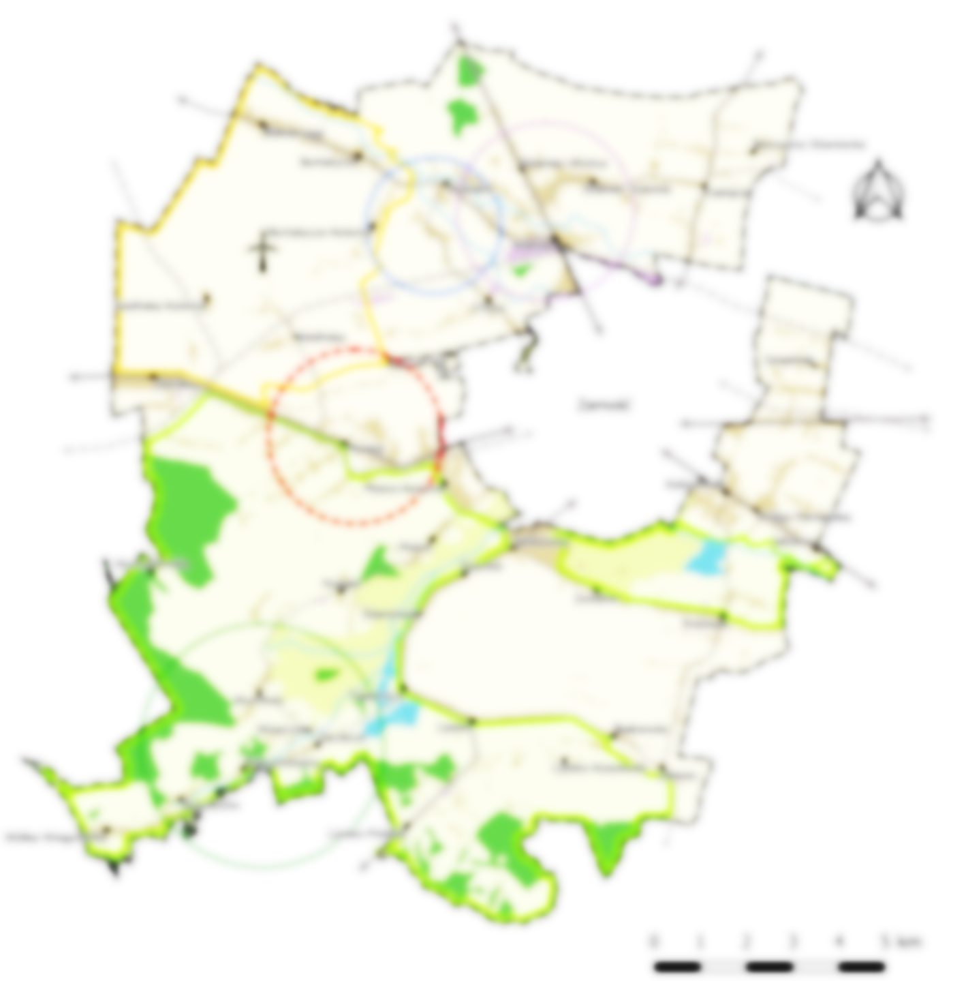
MODEL STRUKTURY
FUNKCJONALNO-PRZESTRZENNEJ
GMINY ŁĘCZNA

Slide 50
Model struktury funkcjonalno-przestrzennej
Obowiązkowy element strategii!
Rolą modelu jest prezentacja pożądanych kierunków rozwoju przestrzennego określonego terytorium/obszaru w danym horyzoncie czasowym. Przedstawia on zmiany, jakie powinny zaistnieć w przestrzeni, by zrealizować wyznaczone cele strategiczne oraz osiągnąć efekty tych celów.

Slide 51
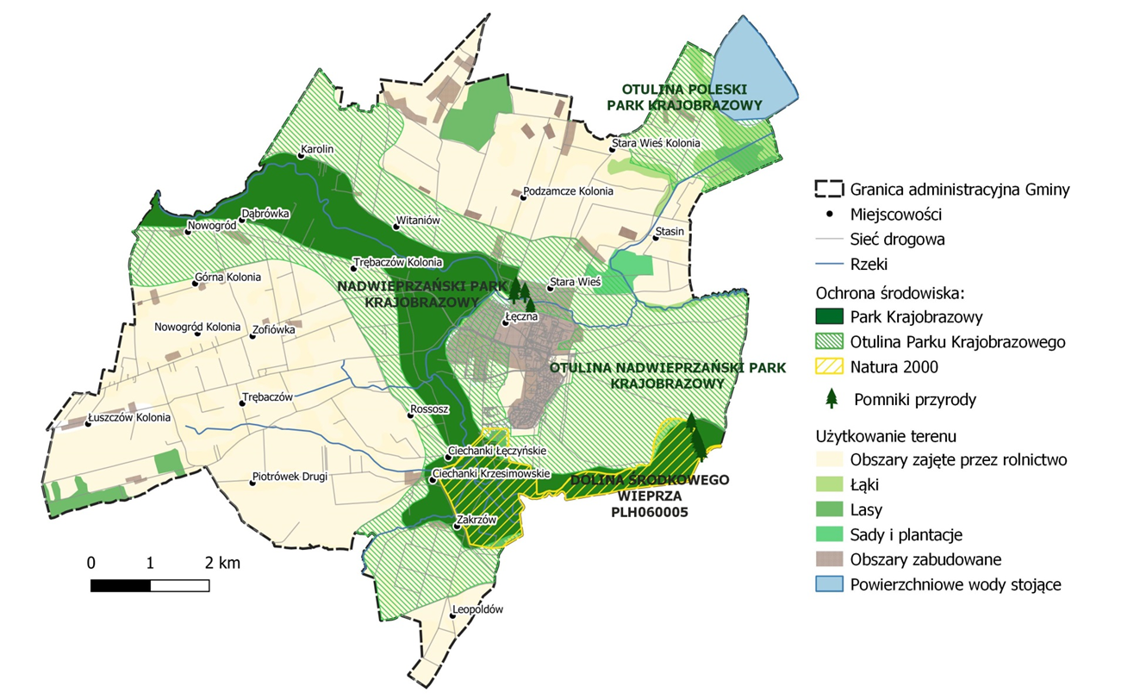
UWARUNKOWANIA PRZYRODNICZE W MODELU FUNKCJONALNO-PRZESTRZENNYM

Slide 52
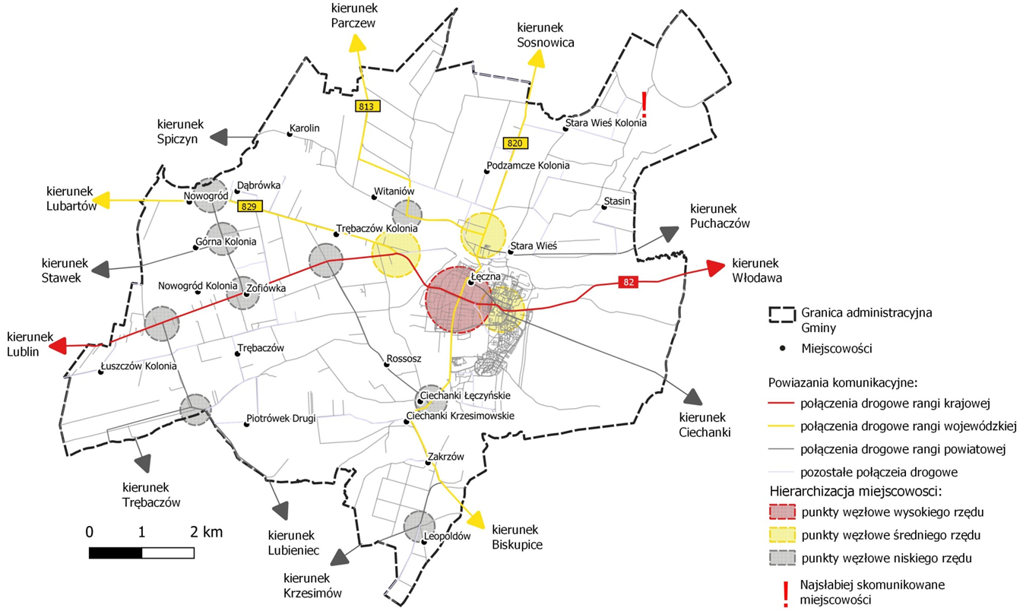
POWIĄZANIA KOMUNIKACYJNE I STRUKTURA OSADNICZA W MODELU FUNKCJONALNO-PRZESTRZENNYM
Notes:
punkty najprężniej rozwijające się; krzyżują się tu drogi wojewódzkie i krajowe
punkty o wysokich predyspozycjach rozwojowych; skrzyżowania dróg wojewódzkich z powiatowymi
punkty stanowiące ośrodki o znaczeniu lokalnym, uzupełniające względem powyższych; skrzyżowania dróg powiatowych

Slide 53
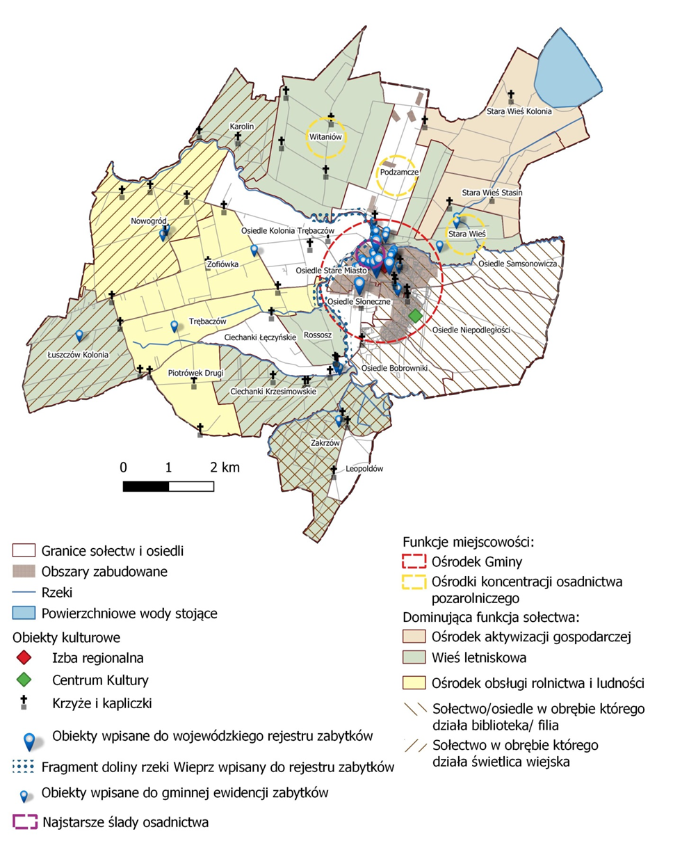
SYTUACJA PRZESTRZENNO-KULTUROWA W MODELU FUNKCJONALNO-PRZESTRZENNYM

Slide 54
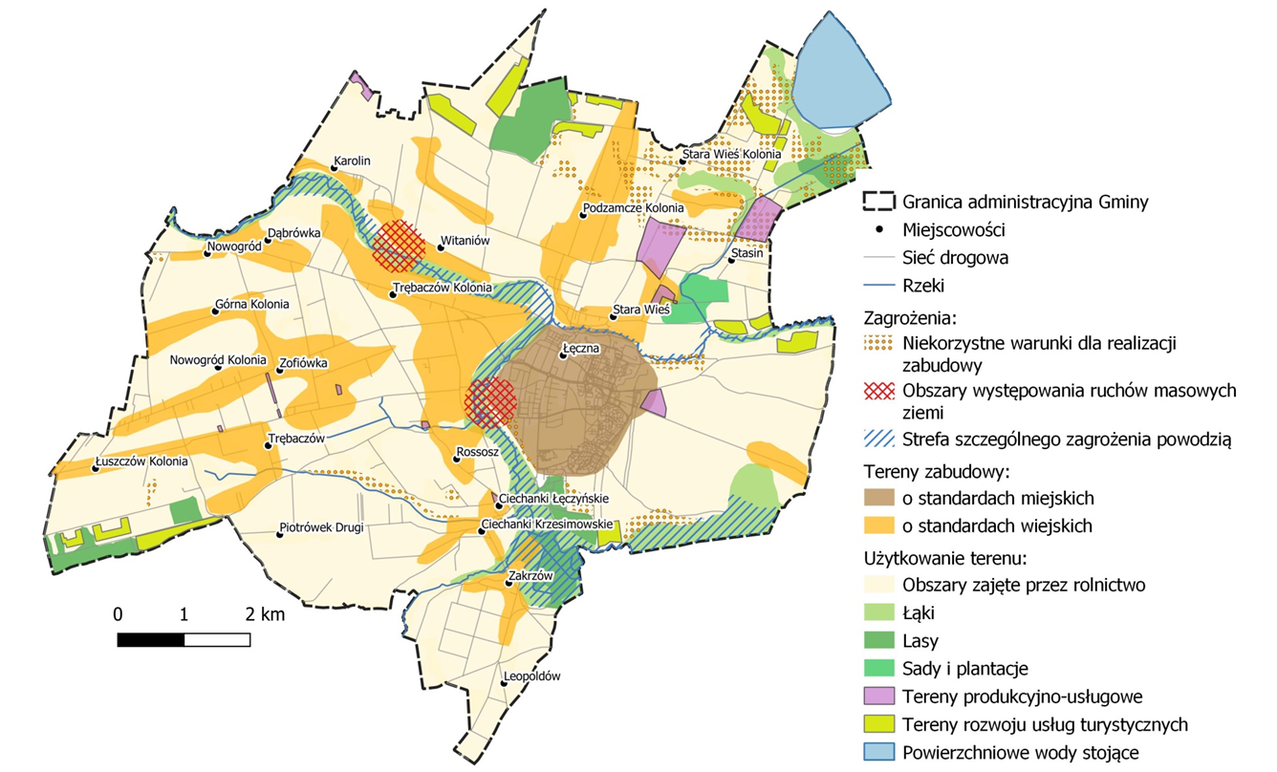
OBSZAROWE KIERUNKI ROZWOJU W MODELU FUNKCJONALNO-PRZESTRZENNYM

Slide 55
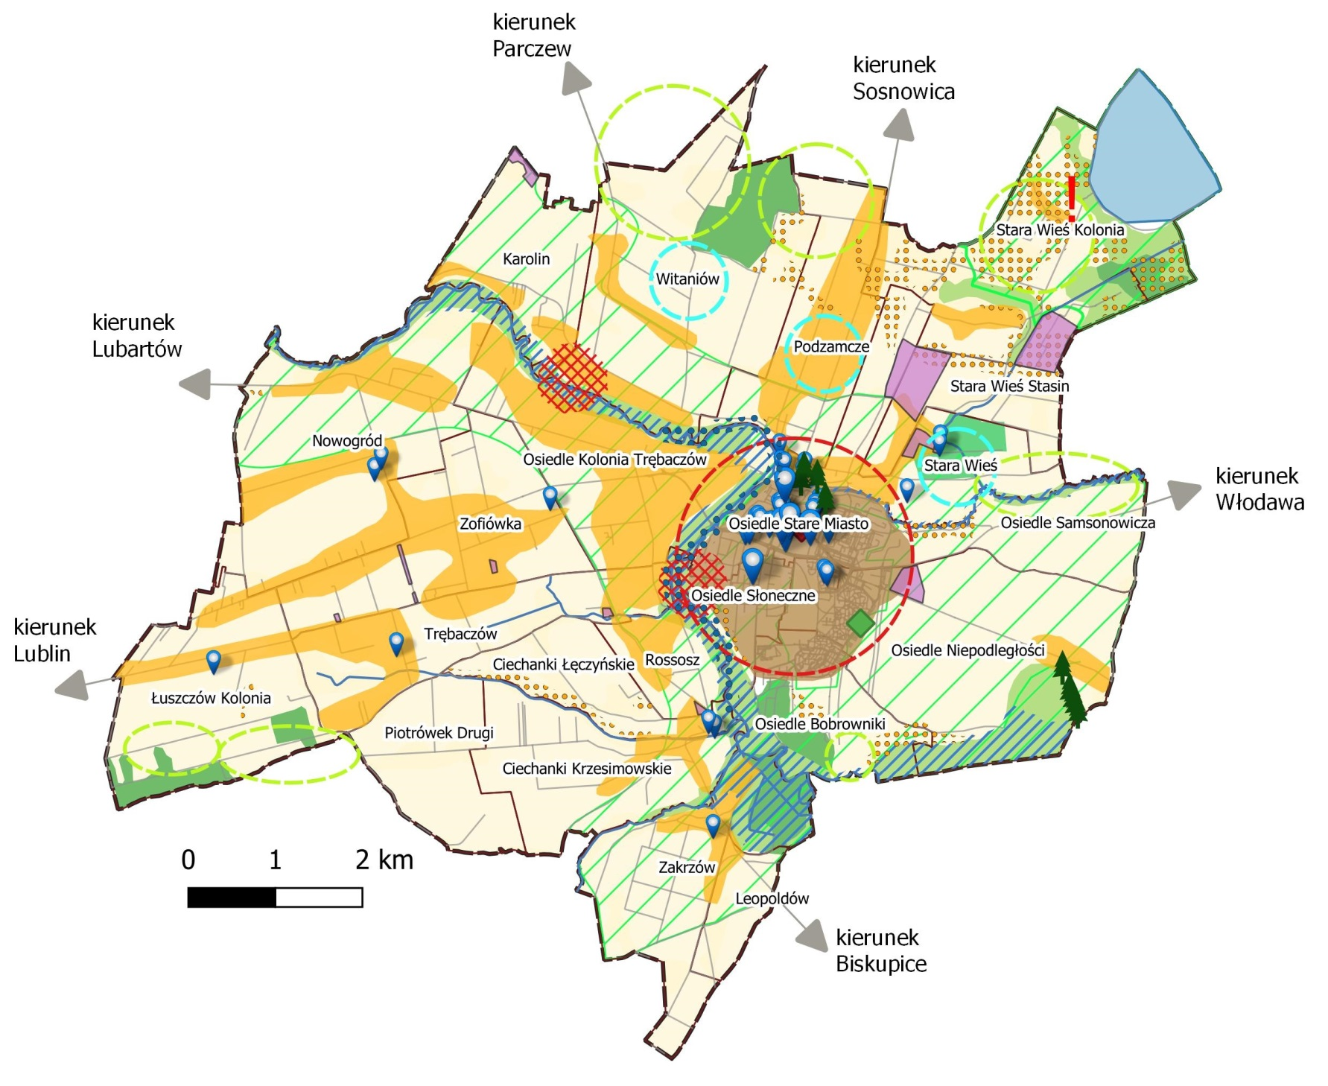
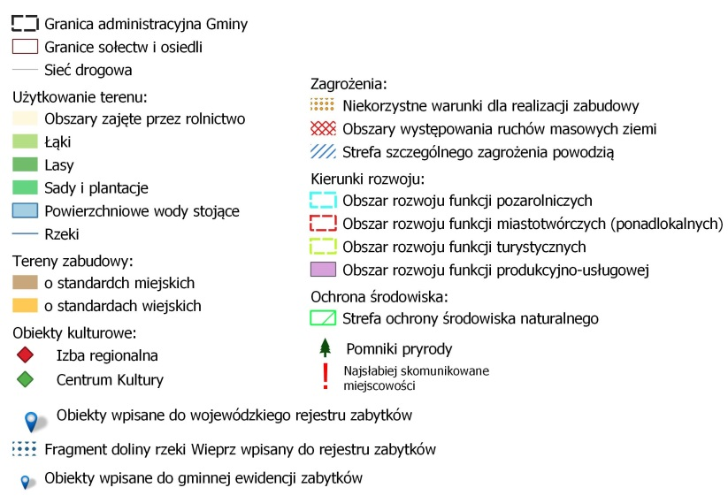
OBRAZ MODELOWEJ STRUKTURY FUNKCJONALNO-PRZESTRZENNEJ GMINY Łęczna

Slide 56
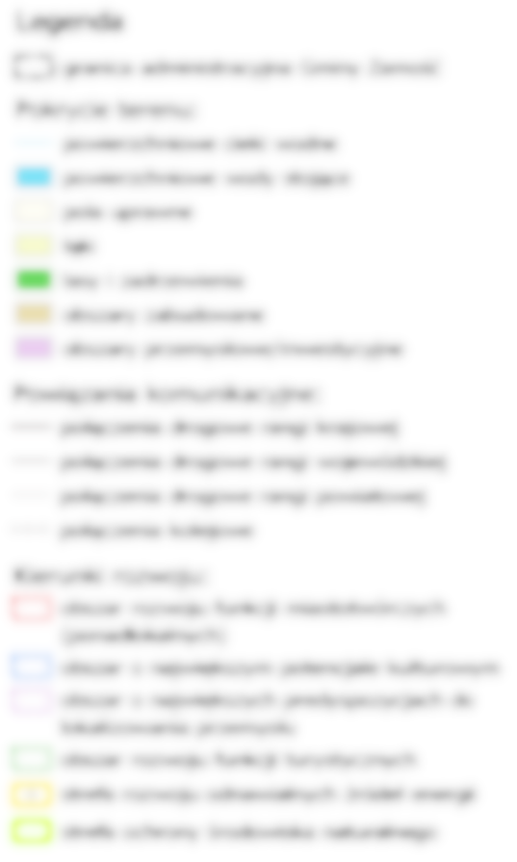
ZASADY KSZTAŁTOWANIA STRUKTUR FUNKCJONALNO-PRZESTRZENNYCH
Bezwzględne przestrzeganie zasad ochrony środowiska naturalnego oraz zachowanie właściwych standardów funkcjonalnych, technicznych i estetycznych zabudowy, wskazanych w dokumentach planistycznych. Jego bazą będzie utrzymanie istniejącej tkanki przestrzennej oraz wyznaczenie nowych stref inwestycyjnych (produkcyjnych, usługowych, kulturowych i turystycznych).
Osadnictwo powinno być lokowane w pierwszej kolejności w oparciu o zasadę dopełniania i intensyfikacji zagospodarowania istniejących układów, a dopiero później poprzez wyznaczanie nowych terenów, w bezpośrednim sąsiedztwie granic istniejących układów osadniczych. Zakłada się kontynuację rozwoju zabudowy mieszkaniowej i usługowej, przede wszystkim w Mieście Łęczna oraz w miejscowościach Stara Wieś, Podzamcze i Witaniów, które stanowią obszary rozwoju osadnictwa o dominacji ekstensywnej zabudowy jednorodzinnej na dużych działkach. Będą one sukcesywnie przekształcane z zabudowy rolniczej na mieszkaniową strefę podmiejską miasta Łęczna.
Zagospodarowanie i użytkowanie terenu powinno być zgodne z miejscowymi predyspozycjami przyrodniczymi terenu oraz zasadą zachowania ciągłości przestrzennej i powiązań przyrodniczych.
Funkcja turystyczna ulegnie wzmocnieniu poprzez realizację projektów o charakterze rekreacyjno-wypoczynkowym i kulturotwórczym, przy jednoczesnej dbałości o ochronę środowiska, w tym przeciwdziałaniu antropopresji. Szczególny nacisk położony będzie na zachowanie historycznej tkanki osadniczej oraz elementów charakterystycznych (kulturowych i przyrodniczych), zakorzenionych w świadomości społeczności lokalnej.
Tereny rolniczej przestrzeni produkcyjnej, które stanowią obecnie znaczną część gminy i zapewniają bazę pod funkcjonowanie rolnictwa, leśnictwa i produkcji żywności, powinny zostać zachowane w aktualnych formach ich użytkowania. Z uwagi na występowanie w obrębie gminy dość dużych powierzchni obszarów chronionych, wskazane jest również rozwijanie rolnictwa ekstensywnego.

Slide 57
OBRAZ MODELOWEJ STRUKTURY FUNKCJONALNO-PRZESTRZENNEJ GMINY ŁĘCZNA
Priorytetem dla rozwoju przestrzennego gminy jest uzyskanie struktury funkcjonalno-przestrzennej, która w harmonijny i zrównoważony sposób wykorzysta dostępne walory przyrodnicze i kulturowe oraz predyspozycje terenowe dla poprawy życia mieszkańców. Priorytet ten realizowany będzie poprzez wdrażanie przedsięwzięć inwestycyjnych, dzięki którym
uzyskane zostaną wysokie standardy i ład w zagospodarowaniu przestrzennym oraz harmonizacja całego układu przestrzennego Gminy,
zapewniona będzie kompleksowa ochrona przyrody i krajobrazu, a stan środowiska naturalnego ulegnie znacznej poprawie,
utrwalona zostanie tożsamość lokalna poszczególnych jednostek osadniczych wraz z ochroną ich dziedzictwa kulturowego,
rozwiną się alternatywne metody wytwarzania i pozyskiwania energii,
nastąpi rozwój głównych gałęzi gospodarki, która w maksymalnym stopniu wykorzystywać będzie potencjał lokalny i swoje naturalne predyspozycje dla rozwoju rolnictwa, turystyki i rekreacji.

Slide 58
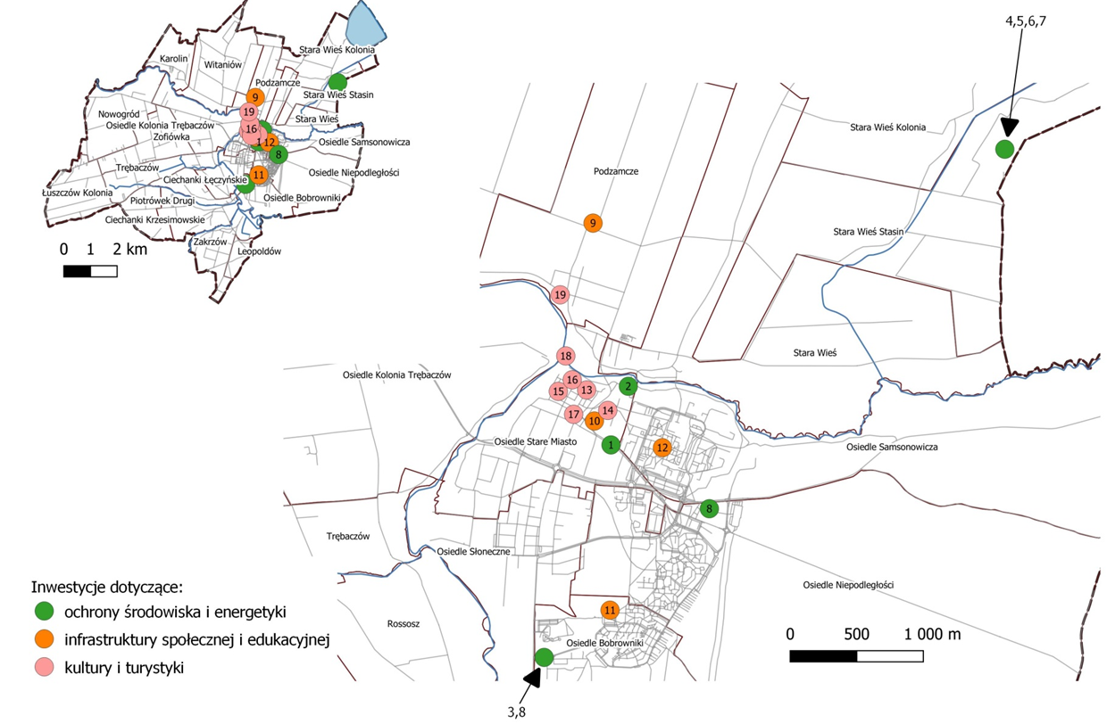
ZAMIERZENIA ROZWOJOWE PLANOWANE NA PODSTAWIE MODELU

Slide 59
ZAMIERZENIA ROZWOJOWE PLANOWANE NA PODSTAWIE MODELU

Slide 60
REKOMENDACJE WYNIKAJĄCE Z MODELU FUNKCJONALNO-PRZESTRZENNEGO
Rozwój Gminy Łęczna, przez wzgląd na jej położenie w rejonie atrakcyjnym przyrodniczo, stanowi wyzwanie i może rodzić pewne problemy przestrzenne. Warunkiem koniecznym przy podejmowaniu jakichkolwiek interwencji jest bezwzględne przestrzeganie zasad ochrony środowiska naturalnego. Obszary chronione to zarówno duży potencjał w zakresie rozwoju turystyki oraz miejsc rekreacji i wypoczynku, jak również bariera formalno-prawna, znacząco ograniczająca możliwości inwestycyjne.
Nowe tereny zabudowy powinny być wyznaczane w pierwszej kolejności jako dopełnienie istniejących układów osadniczych. Rekomenduje się kontynuację rozwoju zabudowy mieszkaniowej i usługowej przede wszystkim w miejscowościach położonych najbliżej Miasta Łęczna. Takie rozwiązanie sprzyja zachowaniu właściwych standardów funkcjonalnych, technicznych i estetycznych zabudowy, wskazanych w dokumentach planistycznych, jak również stanowi bazę dla utrzymania ładu przestrzennego oraz istniejących form krajobrazowych.
Tereny rolniczej przestrzeni produkcyjnej, na których dopuszcza się prowadzenie gospodarstw wielkoobszarowych powinny być przeanalizowane pod kątem konieczności (bądź nie) scalania gruntów. W przypadku zaistnienia takiej potrzeby uprawniony organ może przeprowadzić postępowanie scaleniowe (np. ze wsparciem finansowym w ramach PROW).

Slide 61
REKOMENDACJE WYNIKAJĄCE Z MODELU FUNKCJONALNO-PRZESTRZENNEGO
W kontekście reformy planowania przestrzennego:
wskazanie wstępnych obszarów, predysponowanych do objęcia Zintegrowanym Planem Inwestycyjnym (ZPI) – część zamierzeń rozwojowych opisanych w modelu funkcjonalno-przestrzennym ma szansę zostać zrealizowana w oparciu o ZPI; zgodnie z zasadą działania Planu, koszty planowanych w tych obszarach inwestycji ulegną wówczas częściowemu rozłożeniu na prywatnych inwestorów, którzy zobowiążą się w umowie do wykonania konkretnych przedsięwzięć celu publicznego;
stopniowe wypracowanie (w oparciu o model) gminnych standardów zagospodarowania przestrzennego, które stanowić będą uniwersalną ramę dla przyszłego rozwoju jednostki, w tym opracowania Planu Ogólnego Gminy.

Slide 62
System realizacji strategii
Zadania systemu:
wskazuje podmioty zaangażowane w realizację strategii, biorąc pod uwagę ich rolę i kompetencje oraz relacje między nimi,
przedstawia podział zadań,
określa zasady współpracy,
proponuje mechanizmy i narzędzia wdrażania strategii,
określa wytyczne do sporządzania dokumentów wykonawczych,
określa sposób monitorowania i ewaluacji realizacji strategii oraz jej aktualizacji.

Slide 63
Instytucjonalna struktura systemu realizacji strategii
Za realizację Strategii Rozwoju Gminy Łęczna do roku 2030 w zakresie instytucjonalnym odpowiadać będą:
Burmistrz Łęcznej,
Rada Miejska,
Referaty oraz inne stanowiska/komórki Urzędu Miejskiego oraz jednostki gminne,
Wykonawcy i partnerzy realizacyjni określeni w Strategii
Głównym podmiotem odpowiedzialnym za prowadzenie procesu monitorowania realizacji Strategii jest Burmistrz Łęcznej, który będzie realizował swoje zadania poprzez jednostki podległe tj.:
Zespół ds. wdrażania Strategii
Referaty oraz jednostki i instytucje podległe odpowiedzialne za wdrażanie poszczególnych przedsięwzięć w ramach Strategii,
partnerów i liderów lokalnych zaangażowanych w realizację Strategii.

Slide 64
Mechanizmy i instrumenty realizacji Strategii
W ramach systemu realizacji wykorzystane zostaną różne mechanizmy i instrumenty wdrażania Strategii, m.in. o charakterze:
prawnym – uchwały Rady Gminy, zarządzania Wójta Gminy, regulacje w postaci aktów prawa miejscowego, decyzje administracyjne itp.,
finansowym - uchwały budżetowe Rady Gminy, wieloletnia prognoza finansowa oraz inne dokumenty finansowe, harmonogramy i analizy finansowo-ekonomiczne projektów realizowane przy wykorzystaniu funduszy zewnętrznych, różne formy współpracy finansowej z organizacjami pozarządowymi.
planowania przestrzennego i planów/ programów wdrożeniowych - miejscowe plany zagospodarowania przestrzennego, procedury zapewniające udział mieszkańców w planowaniu przestrzennym, gminne strategie sektorowe/branżowe itp.
kadrowym – praca i zaangażowanie władz samorządowych, kadry kierowniczej i pracowników wydziałów oraz jednostek gminnych, itp.,
kontrolnym - kontrola zarządcza, aktualizacja ewidencji i rejestrów, monitoring stanu zagospodarowania przestrzennego, itp.
partycypacyjnym – działania edukacyjne, informacyjne i promocyjne, konsultacje wewnętrzne, konsultacje społeczne, strona internetowa gminy i jednostek gminnych, profile w mediach społecznościowych, media lokalne i ponadlokalne, system informacji przestrzennej gminy itp.

Slide 65
Potencjalne źródła finansowania
środki budżetu gminy,
środki Unii Europejskiej – fundusze europejskie dostępne m.in. w ramach Europejskiego Funduszu Rozwoju Regionalnego, Europejskiego Funduszu rolnego na rzecz Rozwoju Obszarów Wiejskich, Funduszu Spójności, Europejskiego Funduszu Odbudowy, Europejskiego Funduszu Społecznego, w tym te z wykorzystaniem instrumentu Zintegrowanych Inwestycji Terytorialnych w ramach LOM, Inicjatyw Wspólnotowych oraz Wspólnej Polityki Rolnej,
inne fundusze zewnętrzne – np. Fundusze Norweskie i Fundusze Europejskiego Obszaru Gospodarczego,
środki budżetu państwa – przewidziane na współfinansowanie projektów lub jako niezależne źródło finansowania,
środki budżetu samorządu województwa – na współfinansowanie projektów lub jako niezależne źródło finansowania,
środki budżetu powiatu – na współfinansowanie projektów lub jako niezależne źródło finansowania,
inne środki publiczne, np. fundusze celowe,
środki prywatne, np. przedsiębiorców, organizacji pozarządowych, mieszkańców.
Skala wydatków związana z realizacją Strategii Rozwoju Gminy Łęczna to 217mln zł, w podziale na lata realizacji jest to kwota 27,1 mln zł rocznie.

Slide 66
SCHEMAT SYSTEMU MONITORINGU STRATEGII ROZWOJU
MONITORING REALIZACJI
RAPORT Z REALIZACJI STRATEGII ROZWOJU
WSKAŹNIKI PRODUKTU I REZULTATU
ANALIZA DANYCH
REKOMENDACJE W ZAKRESIE POLITYKI ROZWOJU

Slide 67
Wskaźniki monitoringowe Strategii Rozwoju Gminy Łęczna do roku 2030
Nazwa wskaźnika oddziaływania | Wartość bazowa (2022) | Kierunek zmian do 2030 roku | Źródło danych
Cel strategiczny 1. Atrakcyjna i bezpieczna przestrzeń oraz czyste środowisko naturalne
Odpady zebrane selektywnie w relacji do ogółu odpadów (%) | 33,5 |  | BDL GUS
Cel strategiczny 2. Aktywni mieszkańcy korzystający z wysokiej jakości usług publicznych
Liczba mieszkańców Gminy Łęczna (wg miejsca zamieszkania) | 22 462 |  | BDL GUS
Cel strategiczny 3. Lepiej funkcjonująca lokalna gospodarka oparta na zasobach środowiska oraz nowoczesna i sprawna administracja publiczna
Wskaźnik przedsiębiorczości (liczba podmiotów gospodarczych wpisanych do REGON na 10 tys. mieszkańców) | 774 |  | BDL GUS

Slide 68
Nazwa wskaźnika produktu/rezultatu | Wartość bazowa | Kierunek zmian do 2030 roku
Cel strategiczny 1. Atrakcyjna i bezpieczna przestrzeń oraz czyste środowisko naturalne
Cel operacyjny 1.1 Poprawa dostępności, atrakcyjności i estetyki przestrzeni publicznej
Liczba odnowionych obiektów zabytkowych, sakralnych i obiektów przyrodniczych (szt.) | 0 | 
Powierzchnia odnowionych/zrewitalizowanych przestrzeni publicznych (ha) | 0 | 
Cel operacyjny 1.2. Poprawa dostępności komunikacyjnej oraz stanu i bezpieczeństwa infrastruktury drogowej
Długość dróg wyremontowanych, przebudowanych, rozbudowanych lub wybudowanych (m) | 0 | 
Długość wyremontowanych/wybudowanych chodników (m) | 0 | 
Cel operacyjny 1.3. Rozwój infrastruktury poprawiającej stan ochrony środowiska
Długość wybudowanej/przebudowanej/rozbudowanej sieci wodociągowej (m) | 0 | 
Długość wybudowanej/przebudowanej/rozbudowanej sieci kanalizacyjnej (m) | 0 | 
Liczba obiektów objętych Programem usuwania azbestu i wyrobów zawierających azbest (szt.) | 0 | 
Cel operacyjny 1.4. Wzrost bezpieczeństwa energetycznego gminy i efektywności energetycznej oraz promocja postaw ekologicznych wśród mieszkańców
Liczba wymienionych źródeł ciepła (szt.) | 0 | 
Liczba zamontowanych instalacji OZE (szt.) | 0 | 
Liczba obiektów poddanych termomodernizacji (szt.) | 0 | 
Liczba kampanii edukacji ekologicznej (szt.) | 0 | 
Liczba uczestników kampanii ekologicznych (os.) | 0 | 

Slide 69
Nazwa wskaźnika produktu/rezultatu | Wartość bazowa | Kierunek zmian do 2030 roku
Cel strategiczny 2. Aktywni mieszkańcy korzystający z wysokiej jakości usług publicznych
Cel operacyjny 2.1. Rozwój integracji społecznej i aktywności mieszkańców
Liczba obiektów użyteczności publicznej dostosowanych do potrzeb osób niepełnosprawnych (szt.) | 0 | 
Liczba uczestników biorących udział w przedsięwzięciach aktywizacji społecznej, kulturalnej i edukacyjnej (os.) | 0 | 
Cel operacyjny 2.2. Rozwój usług zdrowia, pomocy społecznej i mieszkalnictwa komunalnego
Liczba osób biorących udział w programach profilaktyki, badań i akcji z zakresu ochrony zdrowia (os.) | 0 | 
Liczba projektów w zakresie budowy/przebudowy/rozbudowy budynków na mieszkania komunalne i socjalne (szt.) | 0 | 
Cel operacyjny 2.3. Zwiększenie dostępności i jakości edukacji oraz opieki nad dziećmi
Liczba utworzonych/wspartych żłobków/klubów dziecięcych/przedszkoli/oddziałów przedszkolnych (szt.) | 0 | 
Liczba udzielonych stypendiów naukowych i sportowych (szt.) | 0 | 
Liczba uczestników dodatkowych zajęć edukacyjnych (os.) | 0 | 
Cel operacyjny 2.4. Wzrost dostępu do usług kultury, sportu i rekreacji
Liczba wydarzeń organizowanych w ciągu roku (szt.) | 0 | 
Liczba projektów w zakresie budowy/remontu/modernizacji infrastruktury służącej do rozwoju usług kulturalnych, sportowych i rekreacyjnych (szt.) | 0 | 
Cel operacyjny 2.5. Wysoki poziom bezpieczeństwa publicznego
Liczba projektów związanych z modernizacją budynków/doposażeniem w sprzęt Ochotniczych Straży Pożarnych na terenie gminy (szt.) | 0 | 

Slide 70
Nazwa wskaźnika produktu/rezultatu | Wartość bazowa | Kierunek zmian do 2030 roku
Cel strategiczny 3. Lepiej funkcjonująca lokalna gospodarka oparta na zasobach środowiska oraz nowoczesna i sprawna administracja publiczna
Cel operacyjny 3.1. Rozwój lokalnej przedsiębiorczości oraz rozbudowa infrastruktury poprawiającej atrakcyjność inwestycyjną gminy
Liczba przedsiębiorców korzystających z nowej oferty inwestycyjnej gminy (szt.) | 0 | 
Powierzchnia przygotowanych i uzbrojonych terenów inwestycyjnych (ha) | 0 | 
Cel operacyjny 3.2. Wsparcie rozwoju nowoczesnego rolnictwa
Liczba gospodarstw prowadzących działalność agroturystyczną (szt.) | 0 | 
Liczba działań organizacyjnych, informacyjnych i promocyjnych dla rolników (szt.) | 0 | 
Cel operacyjny 3.3. Rozwój turystyki w oparciu o potencjał kulturowy i przyrodniczy oraz istniejącą infrastrukturę
Liczba wydanych folderów/map/publikacje/broszury/tablice informacyjne itp., promujących gminę (szt.) | 0 | 
Liczba zrealizowanych projektów związanych z zagospodarowaniem terenu i wyposażeniem w infrastrukturę sportowo-rekreacyjną (szt.) | 0 | 
Długość szlaków pieszych, rowerowych, konnych (m) | 0 | 
Cel operacyjny 3.4. Rozwój cyfryzacji administracji publicznej i e-usług dla społeczeństwa
Liczba wdrożonych e-usług w administracji publicznej (szt.) | 0 | 
Liczba pracowników przeszkolonych w zakresie poprawy jakości usług publicznych (os.) | 0 | 

Slide 71
Rodzaje ewaluacji:
ewaluacja ex-ante (tzw. ocena przed realizacją) - ocena ex-ante dostarcza danych do przygotowania (aktualizacji) Strategii, dzięki wykorzystaniu doświadczeń z wcześniejszych wdrożeń dokumentów strategicznych. Jest prowadzona równolegle do prac na Strategią, formułując rekomendacje do poszczególnych, kluczowych elementów dokumentu. Tak przeprowadzona ocena zawiera m.in. analizę wpływu dotychczasowych interwencji związanych z rozwojem gminy oraz analizę problemów występujących na jego obszarze, analizę zgłaszanych przez interesariuszy rekomendacji i zaleceń co do założeń dokumentu.
ewaluacja mid-term (ocena dokonywana w połowie okresu realizacji Strategii) – badanie ewaluacyjne mid-term zostanie przeprowadzone nie później niż w ciągu roku następującego po zakończeniu połowy okresu realizacji Strategii. Zakres badania obejmuje analizę m.in.: efektywności wykorzystania zaangażowanych środków, skuteczności w zakresie osiągania założonych celów, oddziaływania na rozwój społeczno-gospodarczy gminy;
ewaluacja ex-post (ocena na zakończenie obowiązywania Strategii) - ocena ex-post będzie służyła do określenia długotrwałych efektów wdrożenia Strategii, w tym relacji wielkości zaangażowanych środków do skuteczności i efektywności podejmowanych działań. Z ewaluacji końcowej wynikać powinny wskazania odnośnie dalszych kierunków polityki w zakresie rozwoju społeczno-gospodarczego powiatu oraz wpływu oddziaływań egzogennych i endogennych na jego rozwój;
ewaluacja on-going (bieżąca ocena Strategii) – za wyjątkiem wyżej wymienionych form ewaluacji Władze Gminy w tym Rada Miejska może inicjować bieżącą ocenę Strategii, a jej celem będzie określenie efektywności stosowanych instrumentów i całego systemu wdrażania.

Slide 72
Plan ewaluacji

Slide 73
Schemat powiązania głównych procesów w ramach realizacji Strategii Rozwoju Gminy Łęczna do roku 2030
AKTUALIZACJA STRATEGII ROZWOJU GMINY
WDRAŻANIE ZAŁOŻEŃ STRATEGII
(WIZJI I CELÓW DOKUMENTU)
MONITORING POSTĘPÓW REALIZACJI STRATEGII
KOMUNIKACJA ZE SPOŁECZNOŚCIĄ LOKALNĄ
I INSTYTUCJAMI DZIAŁAJĄCYMI NA JEJ OBSZARZE
EWALUACJA - OCENA DZIAŁAŃ STRATEGII, REKOMENDACJE NA PRZYSZŁOŚĆ

Slide 74
Konsultacje społeczne trwają od dnia 24.08.2023 r. do dnia 27.09.2023 r.
Uwagi i opinie do projektu Strategii można składać:
  pisemnie za pomocą formularza opublikowanego na stronie internetowej gminy www.leczna.pl wraz z projektem strategii oraz dostępnego w formie papierowej w Urzędzie Miejskim w Łęcznej, w następujący sposób:
  - w siedzibie Urzędu Miejskiego w Łęcznej, Plac Kościuszki 5, poprzez złożenie ich w Biurze Obsługi Interesanta,
  - pocztą na adres Urzędu Miejskiego w Łęcznej, Plac Kościuszki 5, 21-010 Łęczna (decyduje data wpływu do Urzędu),
  elektronicznie w następujący sposób:
  - poprzez elektroniczny formularz konsultacji społecznych, dostępny pod linkiem: https://forms.gle/pHnie7rN7er51eyx7,
  - poprzez system ePUAP, adres skrytki Urzędu Miejskiego w Łęcznej /y5j80b3hn1/skrytka (decyduje data wpływu do Urzędu)
  - za pomocą poczty elektronicznej, na adres: tblaszczyk@um.leczna.pl

Slide 75

Dziękujemy za uwagę
Ryszard Boguszewski
Karolina Stasiak

